Slide 1
ΚΙΝΗΤΡΑ ΚΑΙ ΡΥΘΜΙΣΗ ΕΣΩΤΕΡΙΚΩΝ ΚΑΤΑΣΤΑΣΕΩΝ

Slide 2
Κινητοποίηση και ομοιόσταση

Slide 3
Η «κινητοποίηση» προέρχεται από την ιδέα του «θέτω σε κίνηση».
Περιγράφει τους παράγοντες που:
Εκκινούν τη συμπεριφορά.
Συντηρούν τη συμπεριφορά στο χρόνο.
Κατευθύνουν τη συμπεριφορά προς κάποιον στόχο.
Γιατί απαιτείται η έννοια
Τα εξωτερικά ερεθίσματα δεν μπορούν από μόνα τους να εξηγήσουν τη συμπεριφορά.
Θεωρητικό κατασκεύασμα
Η κινητοποίηση δεν αντιστοιχεί σε ένα συγκεκριμένο όργανο ή κέντρο στον εγκέφαλο.
Δεν υπάρχει «κέντρο κινητοποίησης» ούτε αποκλειστικό νευρωνικό δίκτυο για την κινητοποίηση.
Αλληλεπικάλυψη με άλλα συστήματα
Η κινητοποίηση και το συναίσθημα συχνά δυσκολεύουν να διακριθούν.
Αυτό δείχνει την εννοιολογική αυθαιρεσία του όρου.
Χρησιμότητα
Παρά τα όρια, η κινητοποίηση είναι χρήσιμη:
Για την οργάνωση των θεωριών της συμπεριφοράς.
Για την κατανόηση των πηγών και διαφορών στη συμπεριφορά.

Slide 4
Θεωρητικές προσεγγίσεις της κινητοποίησης

Slide 5
Η Προσέγγιση του Ενστίκτου
Ορισμός και βασικά χαρακτηριστικά
Το ένστικτο ορίζεται ως:
Σύνθετη συμπεριφορά (όχι απλή αντανακλαστική αντίδραση).
Αυτόματη: δεν απαιτεί συνειδητή απόφαση.
Μη μαθημένη: εμφανίζεται χωρίς προηγούμενη εμπειρία.
Αμετάβλητη: εκτελείται με σταθερή μορφή.
Καθολική: εκδηλώνεται σε όλα τα μέλη ενός είδους.
Ιστορική σημασία
Οι πρώτες εξηγήσεις της ανθρώπινης συμπεριφοράς βασίζονταν σε υποτιθέμενα ανθρώπινα ένστικτα (π.χ. επιθετικό, γονεϊκό, κοινωνικό ένστικτο).
Προβλήματα της ενστικτώδους προσέγγισης της κινητοποίησης
Δεν προσφέρει μηχανιστική εξήγηση της συμπεριφοράς.
Δεν μπορεί να διαχωρίσει τι είναι πραγματικά έμφυτο και τι είναι αποτέλεσμα μάθησης.
Σύγχρονη έρευνα αποδεικνύει ότι:
Η ανθρώπινη συμπεριφορά είναι σε μεγάλο βαθμό μαθημένη και πολιτισμικά διαμορφωμένη.
Αληθινά ένστικτα σήμερα αναγνωρίζονται κυρίως σε:
πτηνά (π.χ. homing, flight response)
κάποια θηλαστικά
Στον άνθρωπο σπάνια υπάρχει καθαρά ενστικτώδης συμπεριφορά.

Slide 6
Drive Theory (Θεωρία των Ενορμήσεων)
Βασικές αρχές
Η συμπεριφορά προκαλείται από φυσιολογικές ανάγκες (πείνα, δίψα, θερμοκρασία).
Κεντρική έννοια: ομοιόσταση - Ο οργανισμός επιδιώκει να διατηρεί σταθερές εσωτερικές συνθήκες.
Απόκλιση από την ομοιόσταση → δημιουργεί ενόρμηση (εσωτερική ένταση).
Η ενόρμηση ωθεί το άτομο να αναζητήσει συμπεριφορές που αποκαθιστούν την ισορροπία.
Νευροβιολογική βάση (κλασική θεωρία)
Ενόρμηση = αντιληπτή σωματική ανάγκη.
Π.χ. Πείνα: μείωση γλυκόζης → υπόφυση & υποθάλαμος ενεργοποιούν συμπεριφορά αναζήτησης τροφής.
Περιορισμοί της θεωρίας
Δυσκολία εξήγησης συμπεριφορών που:
δεν σχετίζονται με κάποιο έλλειμμα των ιστών (π.χ. σεξ)
προκύπτουν παρ’ ότι δεν υπάρχει ανάγκη (π.χ. φαγητό χωρίς πείνα)
υπερβαίνουν τις ανάγκες (π.χ. υπερφαγία)
Αγνοεί την επίδραση των εξωτερικών κινήτρων.
Σύγχρονη αναθεώρηση
Ενορμήσεις = καταστάσεις του εγκεφάλου, όχι απλώς σωματικές ανάγκες.
Παράδειγμα:
η μυρωδιά φαγητού μπορεί να προκαλέσει ενόρμηση πείνας χωρίς πραγματικό έλλειμμα θρεπτικών ουσιών.

Slide 7
Incentive Theory (Θεωρία των Κινήτρων ή εναύσματος κινήτρου)
Βασική ιδέα
Η κινητοποίηση προκαλείται από εξωτερικά ερεθίσματα/ανταμοιβές.
Κίνητρα = πράγματα που έχουν αξία για το άτομο.
Βιολογικά: φαγητό, σύντροφος, καταφύγιο
Κοινωνικά/συμβολικά: χρήμα, κύρος, βαθμοί
Μηχανισμός
Το άτομο συμπεριφέρεται για να αποκτήσει το κίνητρο.
Η συμπεριφορά καθορίζεται από:
την ελκυστικότητα του κινήτρου
την προσδοκία ότι η συμπεριφορά θα το εξασφαλίσει
Πλεονεκτήματα
Εξηγεί συμπεριφορές που δεν εντάσσονται στη drive theory.
Αναγνωρίζει τον ρόλο του περιβάλλοντος και της μάθησης.
Νευροβιολογία
Κεντρικός ρόλος του μεσομεταιχμιακού και μεσοφλοιικού ντοπαμινεργικού συστήματος (reward system).
απελευθέρωση ντοπαμίνης όταν αναμένουμε ή λαμβάνουμε ανταμοιβή.
Υπερενίσχυση αυτού του συστήματος → εθισμός.

Slide 8
Arousal Theory (Θεωρία εγρήγορσης)
Κύριες αρχές
Κάθε άτομο έχει ένα βέλτιστο επίπεδο διέγερσης (optimal arousal level).
Η συμπεριφορά αποσκοπεί στο να:
αυξήσει το επίπεδο όταν είναι χαμηλό π.χ. αναζήτηση δράσης/διέγερσης
το μειώσει όταν είναι υπερβολικά υψηλό π.χ. απομάκρυνση από θορύβους, στρες
Ατομικές διαφορές
Ορισμένα άτομα έχουν:
υψηλό baseline διέγερσης → αναζήτηση έντονων εμπειριών (sensation seekers)
χαμηλό baseline → αποφυγή κινδύνου, προτίμηση ρουτίνας
Έρευνα Zuckerman: η αναζήτηση έντονων εμπειριών/αισθήσεων σχετίζεται με:
γενετικούς παράγοντες
χαμηλή ευαισθησία στο σύστημα ενίσχυσης
νευροχημικά επίπεδα ντοπαμίνης & MAO
Παραδείγματα συμπεριφορών υψηλής διέγερσης
ταξίδια, επικίνδυνα σπορ, καταδύσεις
χρήση ουσιών, ρίσκο, ταχύτητα
βίαιες πράξεις, extreme foods (π.χ. fugu)
Νευροβιολογία
Εμπλέκονται: ντοπαμίνη (ανταμοιβή)

Slide 9
Σύγχρονη Νευροβιολογική Θεώρηση των ενορμήσεων
ενορμήσεις = εγκεφαλικές καταστάσεις, όχι απλώς ελλείμματα ιστών.
Παραδείγματα:
η πείνα μπορεί να προκληθεί μόνο από την εικόνα ή μυρωδιά τροφής.
ο κορεσμός συμβαίνει πριν φτάσουν οι θρεπτικές ουσίες στους ιστούς.
παθολογικός κορεσμός → μπορεί να οδηγήσει σε υπερφαγία και παχυσαρκία.

Slide 10
Απλές ομοιοστατικές ενορμήσεις

Slide 11
Η ζωή απαιτεί τη διατήρηση θερμοκρασίας, υγρών και ενέργειας σε στενό εύρος.
Αυτό επιτυγχάνεται μέσω ενός συστήματος ελέγχου.
Τα συστήματα ελέγχου έχουν ένα σημείο ρύθμισης/εκκίνησης (set point).
Η απόκλιση από το set point λειτουργεί σαν «ωθήση» που ενεργοποιεί δράση (π.χ. όπως ένας θερμοστάτης).
Μεγαλύτερη απόκλιση → ισχυρότερη ωθήση.
Όταν η μεταβλητή επιστρέψει στο εύρος του set point, το σύστημα «ικανοποιείται» και παύει τη δράση.

Slide 12
Ρύθμιση της θερμοκρασίας

Slide 13
Βασική αρχή της θερμορύθμισης
Η ρύθμιση της θερμοκρασίας σώματος μοιάζει με την αναλογία του θερμοστάτη και είναι σχεδόν εξίσου απλή.
Όλα τα ζώα πρέπει να διατηρούν την εσωτερική θερμοκρασία μέσα σε όρια για να επιβιώσουν.
Λειτουργούν καλύτερα μέσα σε ακόμη στενότερο εύρος, το οποίο αποτελεί το set point.
Τρόποι αντίδρασης στα εξωθερμα και ενδόθερμα ζώα
Εξωθερμα ζώα
Δεν ρυθμίζουν εσωτερικά τη θερμοκρασία.
Προσαρμόζουν τη θερμοκρασία με συμπεριφορές όπως έκθεση στον ήλιο, σκιά, ή σκάψιμο.
Ενδόθερμα ζώα
Χρησιμοποιούν παρόμοιες συμπεριφορές.
Μπορούν όμως επίσης να χρησιμοποιούν τα ενεργειακά τους αποθέματα για αυτόματη σταθερή θερμοκρασία.

Slide 14
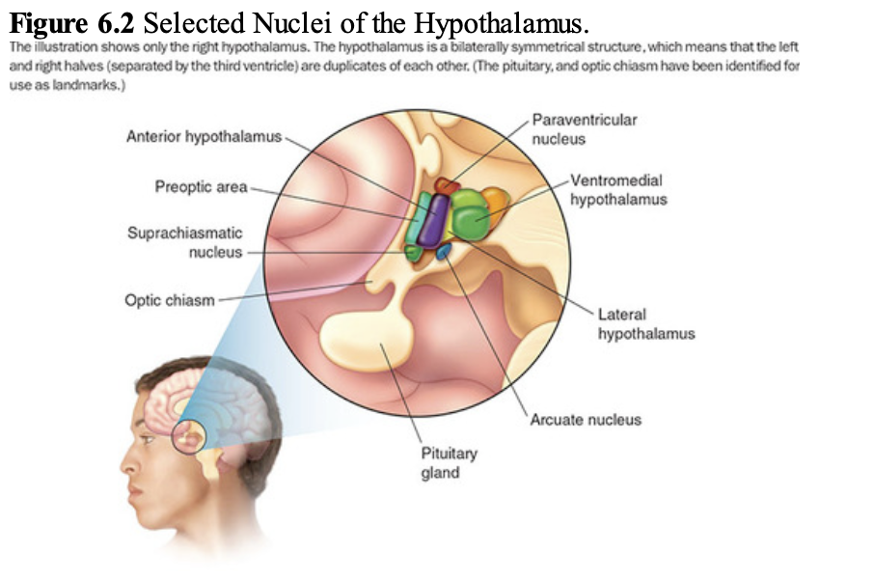
Αντιδράσεις του οργανισμού σε ζέστη και κρύο
Σε ζέστη
Ιδρώτας, Μειωμένος μεταβολισμός, Διαστολή περιφερικών αγγείων
Σε κρύο
Ρίγος, Αυξημένος μεταβολισμός, Σύσπαση περιφερικών αγγείων
Οι αντιδράσεις αυτές δεν είναι εκούσιες
Ο ρόλος του υποθαλάμου
Ο κύριος «θερμοστάτης» στα θηλαστικά βρίσκεται στην προοπτική περιοχή του υποθαλάμου.
Περιέχει θερμοευαίσθητους νευρώνες για ζέστη και για κρύο.
Μερικοί νευρώνες αντιδρούν στη θερμοκρασία του αίματος.
Άλλοι λαμβάνουν σήματα από υποδοχείς θερμοκρασίας στο σώμα και στο δέρμα.

Slide 15
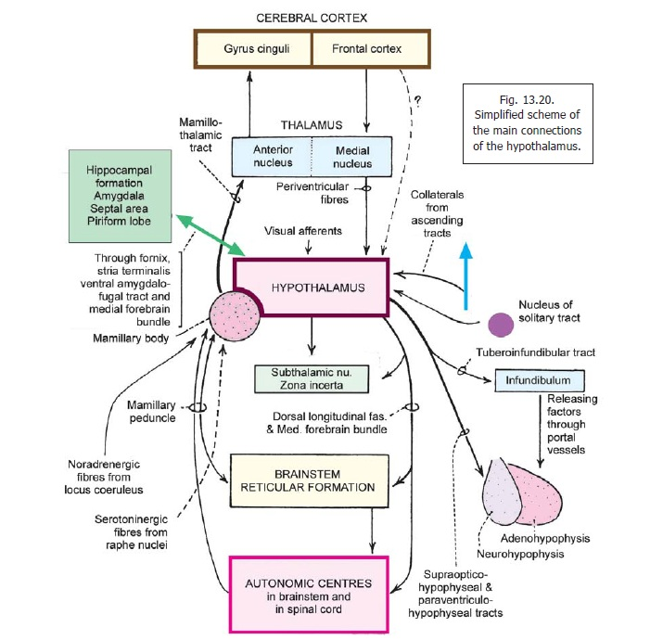
Ενοποίηση πληροφοριών και ενεργοποίηση αντιδράσεων
Η προοπτική περιοχή του υποθάλαμου ενσωματώνει τις πληροφορίες από αίμα και υποδοχείς.
Ενεργοποιεί θερμορυθμιστικές αντιδράσεις όπως:
Λαχάνιασμα, ιδρώτας, ρίγος, αλλαγές στη ροή του αίματος, δημιουργία χειμερινού λίπους
Μέσω των συνδέσεων με το εγκεφαλικό στέλεχος και μέσω της απελευθέρωσης ορμονών μέσω της υπόφυσης

Slide 16
Δίψα

Slide 17
Σημασία της ισορροπίας νερού
Το σώμα αποτελείται περίπου κατά 70% από νερό, άρα η ισορροπία νερού είναι κρίσιμη.
Το νερό χρειάζεται για τα κύτταρα, την κυκλοφορία του αίματος, τη μεταφορά θρεπτικών ουσιών και την αποβολή αποβλήτων.
Μπορούμε να ζήσουμε εβδομάδες χωρίς τροφή αλλά μόνο λίγες ημέρες χωρίς νερό λόγω συνεχών απωλειών (π.χ. εξάτμιση, ούρηση).
Υπάρχουν δύο είδη δίψας λόγω μείωσης νερού:
Ωσμωτική δίψα (μέσα στα κύτταρα)
Υποογκαιμική δίψα (στο αίμα)

Slide 18
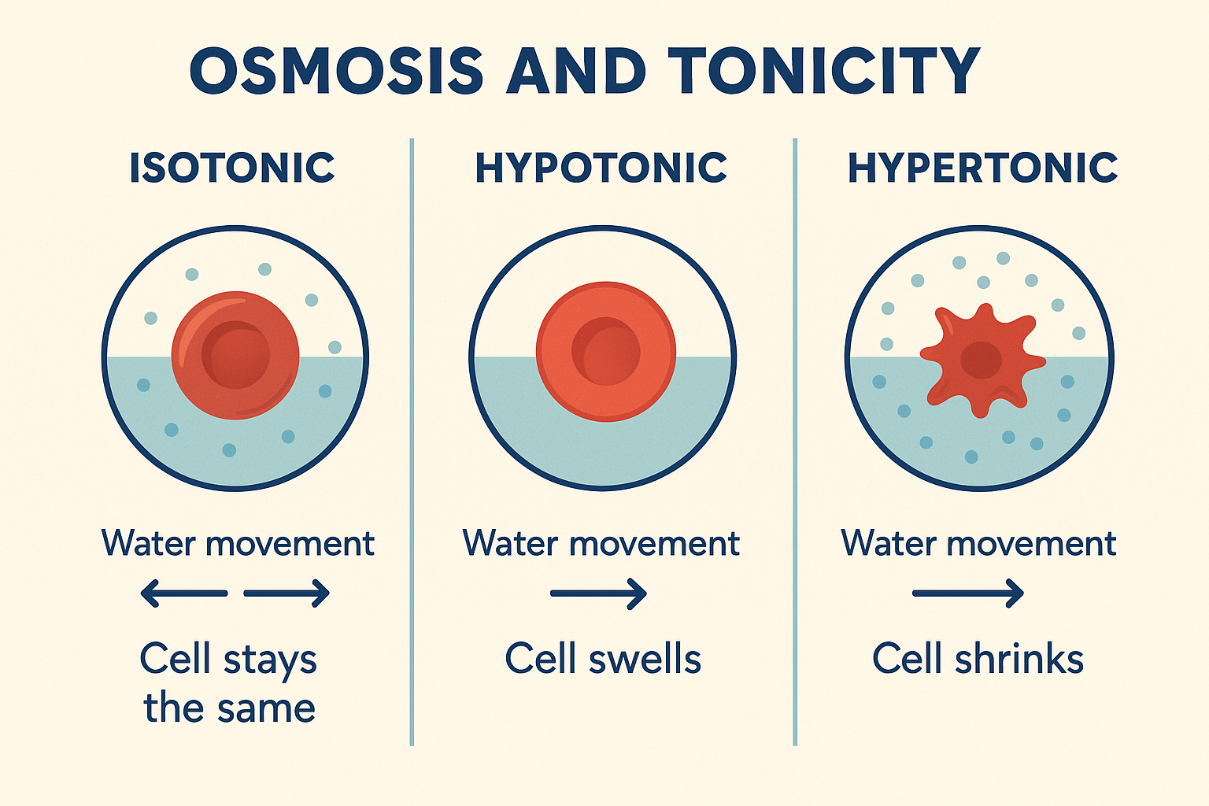
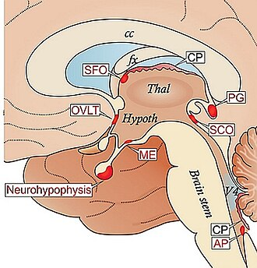
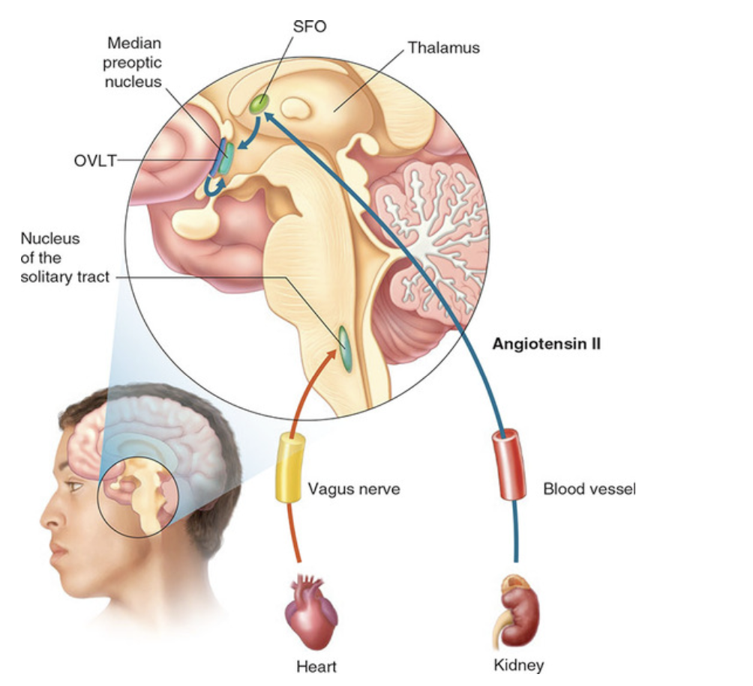
Ωσμωτική δίψα
Προκαλείται όταν το ενδοκυτταρικό υγρό μειώνεται.
Αλμυρό γεύμα αυξάνει το αλάτι στο αίμα· το νερό φεύγει από τα κύτταρα προς το αίμα.
Η μείωση νερού στα κύτταρα ανιχνεύεται κυρίως από τους νευρώνες στο αγγειώδες όργανο του τελικού πετάλου
(OVLT- organum vasculosum of the lamina terminalis) ένα παρακοιλιακό όργανο.
Έγχυση αλατούχου διαλύματος στο αίμα προκαλεί πόση· βλάβη στο OVLT μειώνει την αντίδραση.
Το OVLT στέλνει σήμα στον μέσο προοπτικό πυρήνα του υποθαλάμου, ο οποίος προκαλεί δίψα.

Slide 19
Υποογκαιμική δίψα
Εμφανίζεται όταν μειώνεται ο όγκος αίματος λόγω απώλειας εξωκυτταρικού νερού.
Αίτια περιλαμβάνουν αναπνοή, ιδρώτα, εμετό, ούρηση, αφόδευση ή απώλεια αίματος.
Υποδοχείς (μηχανουποδοχείς) πίεσης (baroreceptors) στις μεγάλες φλέβες κοντά στους κόλπους της καρδιάς ανιχνεύουν τις αλλαγές πίεσης. (αύξηση δραστηριότητας για αυξηση πίεσης, μείωση για μείωση)
Η πληροφορία μεταφέρεται μέσω του πνευμονογαστρικού νεύρου στον πυρήνα της μονήρους δεσμίδας - NST στον προμήκη μυελό.
Από τον NST το σήμα μεταδίδεται στον έσω προοπτικό πυρήνα του υποθαλάμου ενεργοποιώντας τη δίψα
Ορμονική συμβολή (σύστημα ρενίνης–αγγειοτενσίνης)
Οι νεφρικοί υποδοχείς ανιχνεύουν μειωμένο όγκο αίματος και απελευθερώνουν ρενίνη.
Η ρενίνη αυξάνει την παραγωγή αγγειοτενσίνης II στο αίμα.
Η αγγειοτενσίνη II ενημερώνει τον εγκέφαλο για την πτώση του όγκου αίματος.
Διεγείρει το υποψαλίδιο όργανο - SFO.
Η δίψα προκαλείται ξανά μέσω του μέσου προοπτικού πυρήνα.
Έγχυση αγγειοτενσίνης στο SFO αυξάνει την πόση· βλάβη στο SFO μπλοκάρει αυτό το αποτέλεσμα χωρίς να επηρεάζει την ωσμωτική δίψα.

Slide 20
Σταματάμε να πίνουμε (κορεσμός)
Η εξάλειψη των σημάτων ενεργοποίησης της δίψας απαιτεί 10–20 λεπτά· αν πίναμε μέχρι τότε, θα υπήρχε κίνδυνος δηλητηρίασης από νερό.
Τα σκυλιά σταματούν να πίνουν ανάλογα με τις κυτταρικές ανάγκες ακόμη και όταν (πειραματικα) το νερό αποστραγγίζεται από το στομάχι· έτσι αποκλείονται τα έντερα.
Η έγχυση νερού στο στομάχι δεν σταματά την πόση· άρα δεν εμπλέκεται το στομάχι.
Η ίδια η πόση στέλνει σήμα στον εγκέφαλο για τον κορεσμό
Ρόλος του SFO στον κορεσμό
Το SFO αξιολογεί τα επίπεδα υγρών και προβλέπει τις συνέπειες της πρόσληψης νερού.
Η πόση αναστέλλει τους νευρώνες δίψας του SFO από την πρώτη γουλιά.
Το κρύο νερό αναστέλλει περισσότερο από το ζεστό.
Το αλμυρό νερό αρχικά αναστέλλει το SFO όσο και το καθαρό νερό, αλλά αυτό αντιστρέφεται μετά από περίπου ένα λεπτό όταν ανιχνεύεται η συγκέντρωσή του.

Slide 21
Πείνα

Slide 22
Γενική σύγκριση
Η πείνα μπορεί να περιγραφεί με όρους ενόρμησης και ομοιόστασης, όπως η θερμορύθμιση και η δίψα.
Ωστόσο, οι διαφορές είναι τόσο μεγάλες που σχεδόν επισκιάζουν τις ομοιότητες.
Λειτουργίες της τροφής
Η κατανάλωση τροφής παρέχει ενέργεια για δραστηριότητα.
Προσφέρει καύσιμο για τη διατήρηση της θερμοκρασίας σώματος.
Προσφέρει υλικά για ανάπτυξη και επιδιόρθωση των ιστών.
Μεταβλητότητα του set point
Το σημείο ρύθμισης - set point της πείνας είναι τόσο μεταβλητό που μοιάζει να μην υπάρχει.
Η μεταβλητότητα εξηγείται από αλλαγές στις απαιτήσεις του σώματος (άσκηση, στρες, ανάπτυξη κ.λπ.).
Η μεταβολή του set point δεν είναι μοναδική στην πείνα:
Η θερμοκρασία μειώνεται κατά τη διάρκεια του φυσιολογικού ύπνου.
Αυξάνεται σε ασθένεια για να προκαλέσει πυρετό.
Αυτό που ξεχωρίζει την πείνα είναι ότι το set point μπορεί να μεταβληθεί δραματικά και μακροχρόνια, όπως στην παχυσαρκία.

Slide 23
Πολυπλοκότητα των αναγκών στην πείνα
Η θερμορύθμιση και η δίψα βασίζονται σε ενιαίες ανάγκες.
Η πείνα περιλαμβάνει ανάγκες για πολλά και διαφορετικά είδη θρεπτικών ουσιών.
Η επιλογή τροφών είναι συχνά πιο δύσκολη από το να ξέρουμε πότε να φάμε και πότε να σταματήσουμε να τρώμε.

Slide 24
Πολιτισμικές παραδόσεις και “σοφία του σώματος”
Οι περισσότεροι βασίζονται σε ό,τι έμαθαν οικογενειακά για το τι αποτελεί «σωστό» γεύμα.
Η προέλευση αυτών των παραδόσεων προηγείται της κατανόησης βιταμινών, μετάλλων κ.λπ.
Οι πρόγονοι χρησιμοποιούσαν μια “σοφία του σώματος” για ισορροπημένη διατροφή.
Οι διατροφικές παραδόσεις συνήθως εξασφαλίζουν ισορροπημένη δίαιτα, ακόμη και με επιλογές που μας φαίνονται δυσάρεστες.
Οι εσωτερικές δυνάμεις επιλογής των τροφών είναι αυτόματες αλλά ευάλωτες στη γοητεία των σύγχρονων επεξεργασμένων τροφών.
Βασική λειτουργία της γεύσης
Η απλούστερη μορφή επιλογής τροφών είναι η διάκριση μεταξύ ασφαλών/θρεπτικών και άχρηστων/επικίνδυνων τροφών.
Σημαντικό ρόλο σε αυτή τη διάκριση παίζει η αίσθηση της γεύσης.
Η αίσθηση της γεύσης στηρίζεται σε πέντε βασικές γεύσεις: ξινό, γλυκό, πικρό, αλμυρό και ουμάμι.
Το ουμάμι περιγράφεται ως «κρεάτινο» ή «savory».
Οι πέντε αυτές γεύσεις είναι βασικές (primaries)· πιο σύνθετες γεύσεις αποτελούνται από συνδυασμούς.
Υπάρχουν ενδείξεις για επιπλέον βασικές όπως άμυλα και λίπη.

Slide 25
Γιατί εξελίχθηκαν αυτοί οι γευστικοί υποδοχείς
Τρώμε εύκολα γλυκά τρόφιμα (φρούτα, υδατάνθρακες).
Προτιμούμε λίγο αλμυρά τρόφιμα (νατρίου και χλωρίου για λειτουργία κυττάρων και νευρική μετάδοση).
Τα ουμάμι βοηθούν στην επιλογή πρωτεϊνών (αμινοξέα, γλουταμικό).
Πολύ ξινά τρόφιμα πιθανώς είναι αλλοιωμένα.
Πικρά τρόφιμα πιθανόν τοξικά.
Οι μηχανισμοί αυτοί λειτουργούν αυτόματα (χωρίς να τους συνειδητοποιούμε)

Slide 26
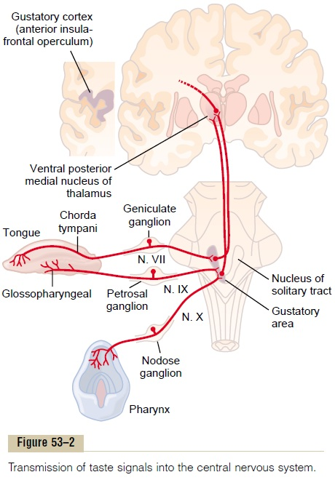
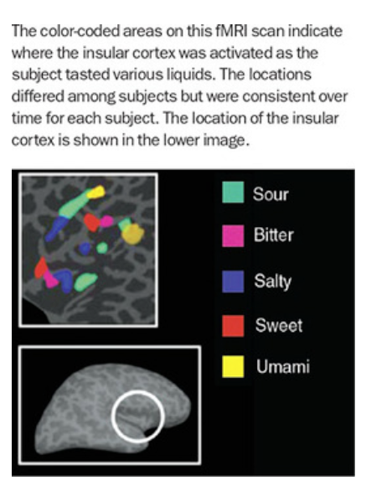
Ανατομία και νευρική διαδρομή της γεύσης
Οι γευστικοί υποδοχείς βρίσκονται σε γευστικούς κάλυκες πάνω στις θηλές της γλώσσας και άλλων περιοχών του στόματος.
Τα γευστικά νεύρα περνούν από τον θάλαμο προς τον φλοιό της νήσου, την πρωτοταγή γευστική περιοχή στους μετωπιαίους λοβούς.
Στη διαδρομή προς τη νήσο περνούν από τον NST στον προμήκη μυελό.
Οι γευστικοί νευρώνες κωδικοποιούν ερεθίσματα με μοναδικά χρονικά μοτίβα παλμών.
Κάθε βασική γεύση ανιχνεύεται από εξειδικευμένους υποδοχείς.
Η πληροφορία ταξιδεύει σε ξεχωριστές οδούς προς διαφορετικές περιοχές της νήσου
( κωδικοποίηση σημασμένω γραμμών των ερεθισμάτων - labeled line coding).

Slide 27
Επιπλέον συμβολές της γεύσης στη διατροφική επιλογή
Η γεύση συμβάλλει επίσης μέσω:
αισθητηριακού κορεσμού (sensory-specific satiety),
επίκτητης αποστροφής γεύσης (learned taste aversion),
επίκτητης προτίμησης γεύσης.

Slide 28
Αισθητηριακός κορεσμός

Slide 29
Τι σημαίνει αισθητηριακός κορεσμός
Όσο περισσότερο τρώει κάποιος από ένα συγκεκριμένο τρόφιμο, τόσο λιγότερο ελκυστικό γίνεται.
Οι άνθρωποι αξιολογούν ένα τρόφιμο λιγότερο θετικά μετά από κατανάλωση.
Καταναλώνουν περισσότερο όταν προσφέρεται ποικιλία τροφών αντί για μία μόνο τροφή.
Λειτουργικός ρόλος
Ο αισθητηριακός κορεσμός ωθεί το άτομο να ποικίλλει τις τροφικές επιλογές.
Η ποικιλία είναι απαραίτητη για ισορροπημένη διατροφή.
Πείραμα της Clara Davis (1928):
Τρία βρέφη επέλεγαν μόνα τους τροφές από ~20 υγιεινά τρόφιμα.
Επέλεγαν 2–3 τρόφιμα ανά γεύμα και τα συνέχιζαν για περίπου μία εβδομάδα.
Μετά περνούσαν σε άλλα 2–3 για παρόμοιο διάστημα.
Η αυτοεπιλεγμένη δίαιτα ήταν επαρκής διατροφικά για έξι μήνες.
Εγκεφαλικός μηχανισμός (NST)
Ο αισθητηριακός κορεσμός λαμβάνει χώρα στον πυρήνα της μονήρους δεσμίδας – NST στο εγκεφαλικό στέλεχος.
Σε αρουραίους, λίγη γλυκόζη στη γλώσσα προκαλεί νευρωνική απόκριση στο NST.
Αν όμως πρίν από αυτό γλυκόζη εγχυθεί πρώτα στο αίμα,
η γλυκόζη στη γλώσσα έχει μικρότερη επίδραση στο NST. -Ο εγκέφαλος κινητοποιεί αυτόματα το ζώο (ή τον άνθρωπο)
να στραφεί σε νέα γεύση και διαφορετικό θρεπτικό συστατικό.

Slide 30
Επίκτητη αποστροφή γεύσης

Slide 31
Τι είναι η επίκτητη αποστροφή γεύσης
Η επίκτητη αποστροφή γεύσης είναι η αποφυγή τροφών που έχουν συνδεθεί με ασθένεια ή κακή θρέψη.
Ανακαλύφθηκε κατά τη μελέτη της “διστακτικότητας στο δόλωμα” (bait shyness) σε αρουραίους:
Παρατήρηση σε αρουραίους
Όταν οι αγρότες βάζουν δηλητηριασμένο δόλωμα, μερικά ποντίκια σκοτώνονται, αλλά τα υπόλοιπα αρχίζουν να το αποφεύγουν.
Οι αρουραίοι τρώνε μικρές ποσότητες νέων τροφών· αν η τροφή προκαλέσει αδιαθεσία αντί για θάνατο, τη αποφεύγουν στο μέλλον.
Πειράματα στο εργαστήριο
Η επίκτητη αποστροφή μελετάται δίνοντας στους αρουραίους μια συγκεκριμένη τροφή
και προκαλώντας ναυτία με χημική ουσία (π.χ. χλωριούχο λίθιο) ή με δόση ακτινοβολίας.
Αργότερα αρνούνται να φάνε την τροφή.
Ρόλος στη φύση και στους ανθρώπους
Η επίκτητη αποστροφή βοηθά άγρια ζώα και ανθρώπους που ζουν σε πρωτόγονες συνθήκες να αποφεύγουν επικίνδυνες τροφές.
Σύγχρονοι άνθρωποι επίσης την εμφανίζουν:
Σε μελέτη, 89% των ατόμων με έντονες αποστροφές θυμούνταν ότι αρρώστησαν μετά την κατανάλωση της τροφής (συχνά ηλικίες 6–12).

Slide 32
Περιορισμένη αξία σε σύγχρονα περιβάλλοντα
Στις σύγχρονες κοινωνίες, οι ασθένειες μετά από γεύμα οφείλονται συνήθως σε ακατάλληλη αποθήκευση τροφής ή ιογενείς λοιμώξεις.
Παρ’ όλα αυτά, η μαθημένη αποστροφή φαίνεται να συμβάλλει στην απώλεια όρεξης σε ασθενείς χημειοθεραπείας.
Π.χ. παιδιά που έφαγαν παγωτό με ξεχωριστή γεύση πριν από χημειοθεραπεία: 79% αρνήθηκαν τη γεύση αργότερα, έναντι 33% χωρίς το παγωτό.
Αποστροφή και θρεπτικές ελλείψεις
Η επίκτητη αποστροφή ίσως βοηθά στην αποφυγή μη θρεπτικών τροφών.
Αρουραίοι σε δίαιτα που είναι ελλιπής σε θειαμίνη (βιταμινη Β1):
δείχνουν αποστροφή στην τροφή τους,
τρώνε λιγότερο και χύνουν την τροφή,
παρά ενδείξεις πείνας (π.χ. μάσημα στα σύρματα του κλουβιού).
Ακόμη και μετά την αποκατάσταση της Β1, προτιμούν την πείνα από το να τρώνε την προηγουμένως ελλιπή τροφή.
Η αποστροφή σε τροφή με έλλειψη θρεπτικών είναι μόνο το πρώτο βήμα προς την επιλογή θρεπτικής δίαιτας.

Slide 33
Επίκτητη προτίμηση γεύσης

Slide 34
Άμεση ανίχνευση θρεπτικών συστατικών
Οι αρουραίοι (και πιθανότατα οι άνθρωποι) μπορούν να ανιχνεύουν άμεσα αλάτι, σάκχαρα και λίπος μέσω της γεύσης.
Για άλλα απαραίτητα θρεπτικά συστατικά, πρέπει να μάθουν να επιλέγουν τις αντίστοιχες τροφές μέσω της γεύσης
Η επίκτητη προτίμηση γεύσης είναι προτίμηση όχι για το θρεπτικό συστατικό, αλλά για τη γεύση μιας τροφής που περιέχει το θρεπτικό συστατικό.
Πειραματικά ευρήματα με βιταμίνες
Σε πρώιμη μελέτη, αρουραίοι τέθηκαν σε δίαιτα ελλιπή σε μία από τρεις βιταμίνες (θειαμίνη, ριβοφλαβίνη ή πυριδοξίνη).
Αργότερα έμαθαν να προτιμούν τροφή εμπλουτισμένη με αυτή τη βιταμίνη, η οποία είχε χαρακτηριστική γεύση από γλυκάνισο.
Όταν η γεύση του γλυκάνισου μεταφέρθηκε στην τροφή που έλειπε η βιταμίνη, οι αρουραίοι άρχισαν να τρώνε αυτήν.
Αυτό το είδος μάθησης απαιτεί σύζευξη της γεύσης με κάποιο όφελος (π.χ. ανάρρωση από έλλειψη βιταμίνης).
Συνήθως απαιτεί σταθερή σύζευξη για αρκετές ημέρες.
Ένας αρουραίος με διατροφικό έλλειμμα αυξάνει τις πιθανότητες να μάθει ποια τροφή είναι ωφέλιμη τρώγοντας μία τροφή κάθε φορά.
Η συμπεριφορά αυτή μοιάζει με τη «δειγματοληπτική» συμπεριφορά των βρεφών της Davis.

Slide 35
Περιορισμοί στους ανθρώπους
Δεν είναι σαφές σε ποιο βαθμό οι άνθρωποι αξιοποιούν αυτές τις ικανότητες.
Συχνά επιλέγουμε ανθυγιεινή αντί υγιεινής τροφής.
Οι κακές επιλογές ίσως οφείλονται στην έλξη νόστιμων, υψηλοθερμιδικών τροφών που δεν υπάρχουν στη φύση.
Ακόμη και οι αρουραίοι δυσκολεύονται να επιλέξουν θρεπτική τροφή όταν ανταγωνίζονται τροφές με γεύση κανέλας ή κακάο.
Οι αρουραίοι γίνονται παχύσαρκοι όταν τους προσφέρεται ανθρώπινο «junk food».
Η “σοφία του σώματος” δεν επαρκεί απέναντι σε δελεαστικές τροφές όπως πατάτες τηγανητές και παγωτό.

Slide 36
Η πέψη και οι δυο φάσεις του μεταβολισμού

Slide 37
Εδώ εμφανίζεται ξανά η ανεπάρκεια της αναλογίας με τον θερμοστάτη.
Για σταθερή θερμοκρασία, ο θερμοστάτης ενεργοποιεί και απενεργοποιεί συχνά τη θέρμανση.
Ορισμένα είδη ζώων μοιάζουν με τη θέρμανση του σπιτιού: πρέπει να τρώνε συνεχώς, με μικρά μόνο διαλείμματα, ώστε να παρέχουν συνεχή παροχή θρεπτικών ουσιών.
Οι άνθρωποι δεν λειτουργούν έτσι· τρώνε λίγα διακριτά γεύματα και νηστεύουν ενδιάμεσα.
Τα διακριτά γεύματα επιτρέπουν χρόνο για άλλες δραστηριότητες.
Αλλά απαιτούν ένα πολύπλοκο σύστημα που:
αποθηκεύει θρεπτικά αποθέματα,
τα διαθέτει κατά τις περιόδους νηστείας,
και παρακολουθεί τα αποθέματα για να καθορίσει πότε και πόσο θα είναι το επόμενο γεύμα.

Slide 38
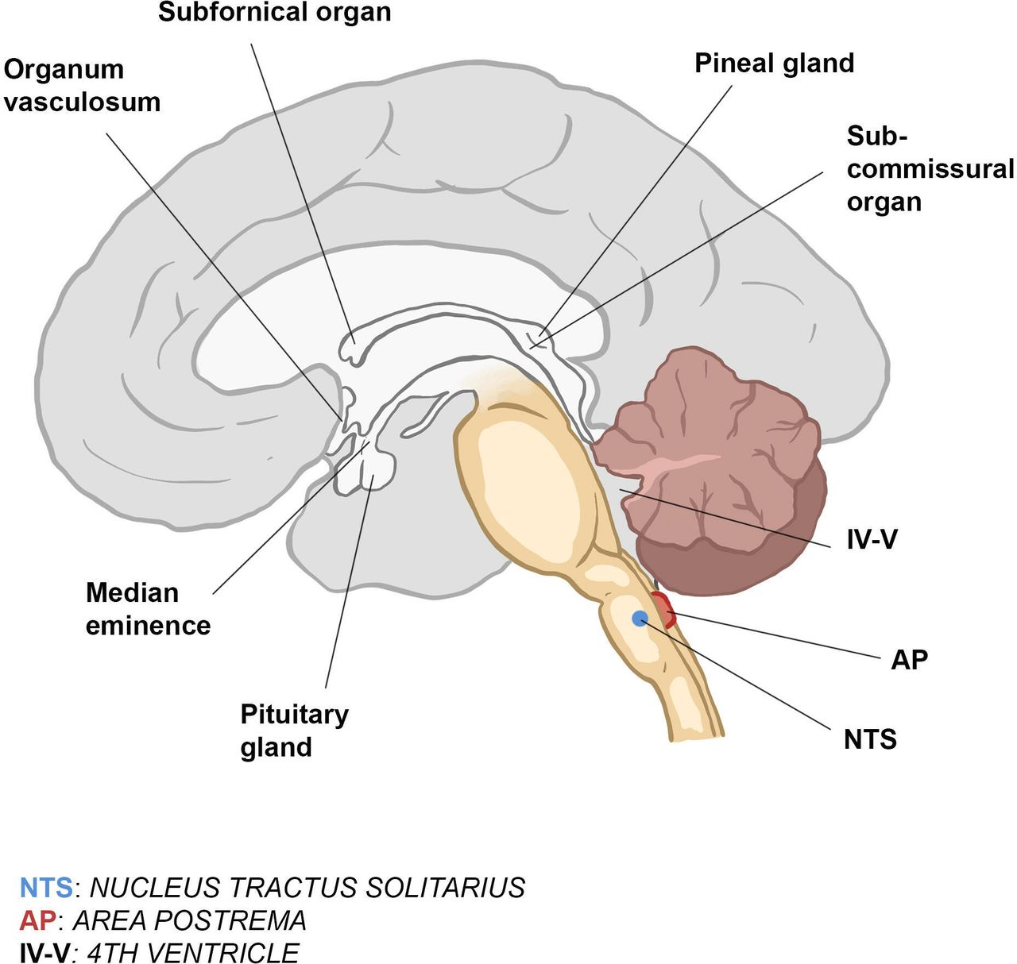
Διεργασία της πέψης
Η πέψη αρχίζει στο στόμα, όπου η τροφή αλέθεται και αναμειγνύεται με το σάλιο.
Το σάλιο λιπαίνει και περιέχει ένζυμο που αρχίζει τη διάσπαση της τροφής.
Πέψη στο στομάχι
Στο στομάχι, η τροφή αναμειγνύεται με υδροχλωρικό οξύ και πεψίνη.
Το μερικώς επεξεργασμένο φαγητό απελευθερώνεται σταδιακά ώστε το λεπτό έντερο να έχει χρόνο να λειτουργήσει.
Έλεγχος τοξικών τροφών από το στομάχι
Το στομάχι μπορεί να αποβάλει τροφή που ερεθίζει το τοίχωμά του (επιθήλιο) μέσω εμετού.
Ορισμένες τοξίνες δεν ερεθίζουν το στομάχι και περνούν στο αίμα.
Η έσχατη πτέρυγα - area postrema (εκτός του αιματοεγκεφαλικού φραγμού)
μπορεί να ενεργοποιηθεί από τοξίνες και να προκαλέσει εμετό.
Ο εμετός μπορεί να είναι πολύ ισχυρός (π.χ. projectile vomiting).

Slide 39
Πέψη στο λεπτό έντερο
Η πέψη γίνεται κυρίως στο λεπτό έντερο, ειδικά στο δωδεκαδάκτυλο (πρώτα 25 cm).
Εκεί τα τρόφιμα διασπώνται σε χρησιμοποιήσιμες μορφές:
υδατάνθρακες → απλά σάκχαρα (κυρίως γλυκόζη),
πρωτεΐνες → αμινοξέα,
λίπη → λιπαρά οξέα & γλυκερόλη.
Τα προϊόντα απορροφώνται μέσω του εντερικού τοιχώματος και μεταφέρονται στο ήπαρ μέσω της πυλαίας φλέβας.
Ρόλος του παχέος εντέρου
Η πέψη απαιτεί η τροφή να είναι ημιστερεή–ημιυγρή.
Το σώμα δεν μπορεί να χάσει υγρά, γι’ αυτό το παχύ έντερο απορροφά την περίσσεια νερού.

Slide 40
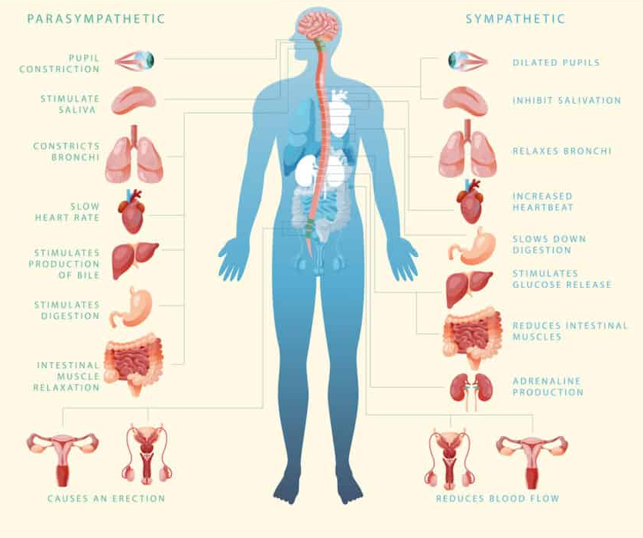
Επίδραση του αυτόνομου νευρικού συστήματος
Η πέψη ελέγχεται από το αυτόνομο νευρικό σύστημα.
Το άγχος ή ο ενθουσιασμός επηρεάζουν την πέψη. Π.χ Υπερέκκριση υδροχλωρικού οξέος στο στομάχι → στομαχόπονος πριν από εξετάσεις.
Αργή κίνηση τροφής → δυσκοιλιότητα.
Γρήγορη κίνηση → διάρροια (αδυναμία απορρόφησης νερού).
Η διάρροια προκαλεί απώλεια νερού και ηλεκτρολυτών· χρειάζεται πρόσληψη υγρών ή/και αθλητικών ποτών.

Slide 41
Ο κύκλος λήψης τροφής χωρίζεται σε
απορροφητική φάση και
φάση νηστείας.
Στην απορροφητική φάση, για λίγες ώρες μετά το γεύμα, το σώμα ζει από τα θρεπτικά που φτάνουν από το πεπτικό σύστημα.
Άνοδος γλυκόζης και αλλαγή στο αυτόνομο σύστημα
Μετά το γεύμα, τα επίπεδα γλυκόζης στο αίμα αυξάνονται.
Ο εγκέφαλος (υποθάλαμος, εγκεφαλικό στέλεχος- ΝΤS, AP)
ανιχνεύει την αύξηση και μετατοπίζει τη δραστηριότητα του ΑΝΣ από συμπαθητική σε παρασυμπαθητική.
Ως αποτέλεσμα, το πάγκρεας αρχίζει να εκκρίνει ινσουλίνη.
Ρόλος της ινσουλίνης
Η ινσουλίνη επιτρέπει στα κύτταρα να λάβουν γλυκόζη για ενέργεια.
Επιτρέπει επίσης σε συγκεκριμένα κύτταρα να αποθηκεύσουν περίσσεια θρεπτικών.
Η θέα και η μυρωδιά της τροφής αρκούν για να προκαλέσουν:
έκκριση ινσουλίνης,
αυξημένη σίελορροια,
απελευθέρωση πεπτικών υγρών στο στομάχι.

Slide 42
Ινσουλίνη και υποδοχείς
Τα κύτταρα διαθέτουν υποδοχείς ινσουλίνης που ενεργοποιούν μεταφορείς γλυκόζης.
Διαβήτης τύπου 1: το πάγκρεας δεν παράγει αρκετή ινσουλίνη.
Διαβήτης τύπου 2: οι ιστοί δεν ανταποκρίνονται επαρκώς στην ινσουλίνη.
Το αίμα του διαβητικού έχει άφθονη γλυκόζη, αλλά τα κύτταρα δεν μπορούν να τη χρησιμοποιήσουν· ο διαβητικός είναι χρόνια πεινασμένος.
Aποθήκευση θρεπτικών στην απορροφητική φάση
Το σώμα αποθηκεύει θρεπτικά ως προετοιμασία για την επερχόμενη νηστεία.
Μερική γλυκόζη → μετατροπή σε γλυκογόνο και αποθήκευση στο ήπαρ και στους μύες (βραχυπρόθεσμη αποθήκη).
Υπόλοιπη γλυκόζη → μετατροπή σε λίπος και αποθήκευση σε λιποκύτταρα (adipose tissue).
Λίπη από το πεπτικό σύστημα αποθηκεύονται επίσης στα λιποκύτταρα.
Η αποθήκευση γλυκόζης και λίπους ελέγχεται από την ινσουλίνη.
Ένα μικρό ποσοστό αμινοξέων χρησιμοποιείται για πρωτεΐνες/πεπτίδια.
Τα υπόλοιπα αμινοξέα → μετατροπή σε λίπη και αποθήκευση.

Slide 43
Έναρξη της φάσης νηστείας
Τελικά τα επίπεδα γλυκόζης στο αίμα μειώνονται.
Το σώμα στρέφεται στις ενεργειακές του αποθήκες· αυτό ονομάζεται φάση νηστείας.
Το αυτόνομο νευρικό σύστημα μετατοπίζεται σε συμπαθητική δραστηριότητα.
Ρόλος γλυκαγόνης
Το πάγκρεας σταματά την έκκριση ινσουλίνης και αρχίζει να εκκρίνει γλυκαγόνη.
Η γλυκαγόνη προκαλεί μετατροπή του αποθηκευμένου γλυκογόνου σε γλυκόζη από το ήπαρ.
Λόγω χαμηλής ινσουλίνης, αυτή η γλυκόζη είναι διαθέσιμη μόνο για το νευρικό σύστημα
(τα εγκεφαλικά κύτταρα δεν χρειάζονται ινσουλίνη για την πρόσληψη γλυκόζης)
Χρήση λιπών και άλλων πόρων
Για τις ανάγκες του υπόλοιπου σώματος, η γλυκαγόνη ενεργοποιεί τη διάσπαση των αποθηκευμένων λιπών σε λιπαρά οξέα και γλυκερόλη.
Τα λιπαρά οξέα χρησιμοποιούνται από μύες και όργανα.
Το ήπαρ μετατρέπει τη γλυκερόλη σε επιπλέον γλυκόζη για τον εγκέφαλο.
Σε παρατεταμένη ασιτία, οι πρωτεΐνες των μυών διασπώνται σε αμινοξέα, τα οποία μετατρέπονται σε γλυκόζη στο ήπαρ.

Slide 44
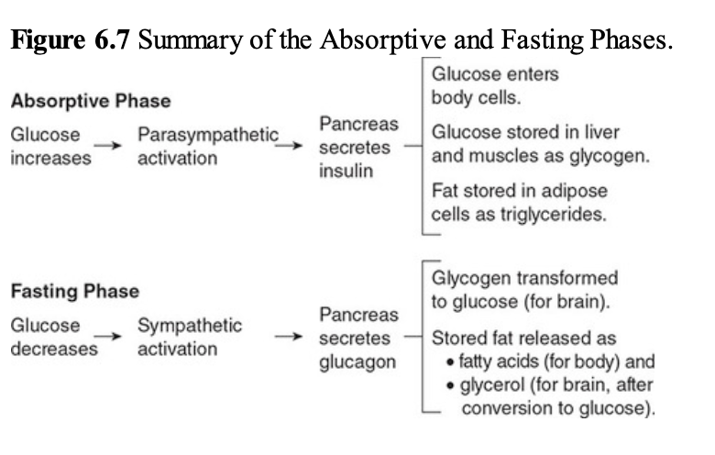

Slide 45
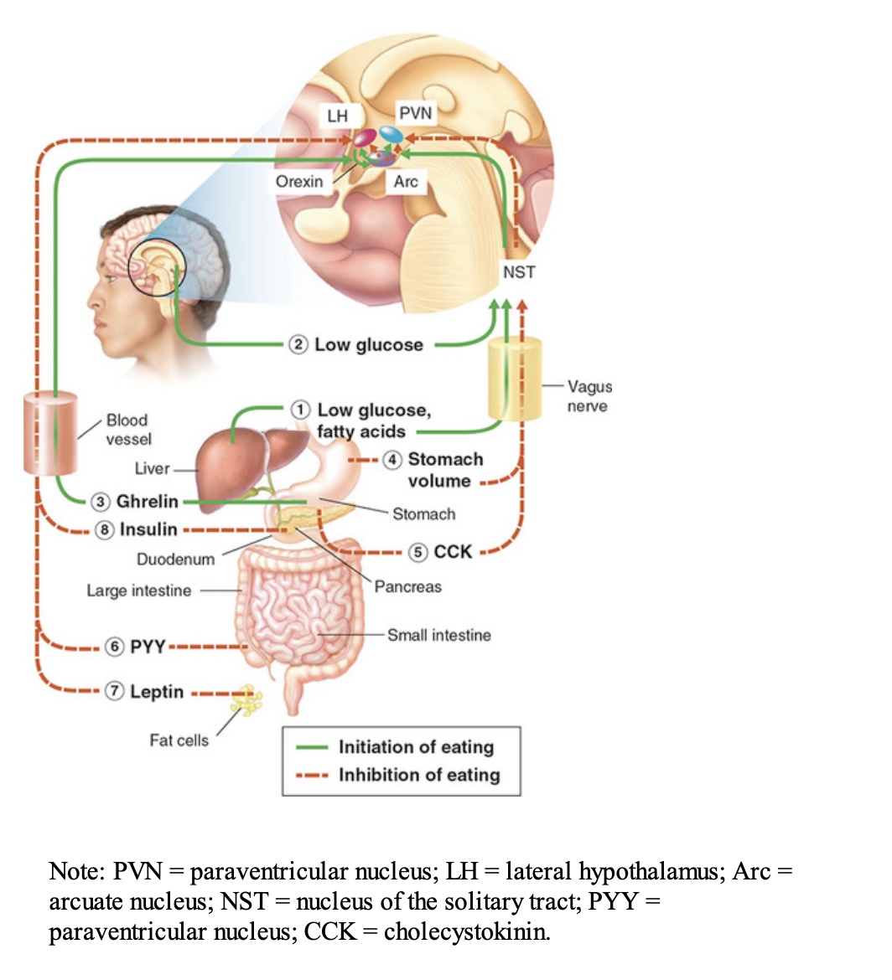
Υποθαλαμικές δομές που ρυθμίζουν τις φάσεις
Οι εναλλαγές φαγητού–νηστείας και οι μεταβολικές αλλαγές τους ρυθμίζονται κυρίως από δύο υποθαλαμικές περιοχές.
α. Πλάγιος υποθάλαμος (Lateral Hypothalamus)
Ξεκινά το φαγητό και ελέγχει πολλές πτυχές της διατροφικής συμπεριφοράς και μεταβολικών αντιδράσεων.
Ελέγχει μάσηση και κατάποση μέσω συνδέσεων με το εγκεφαλικό στέλεχος.
Ελέγχει σίελορροία, έκκριση οξέων και παραγωγή ινσουλίνης μέσω αυτόνομων οδών στην προμήκη και στον νωτιαίο μυελό.
Προκαλεί φλοιϊκή ενεργοποίηση, πιθανώς αυξάνοντας την κίνηση και την πιθανότητα εύρεσης τροφής.
β. Παρακοιλιακός πυρήνας (PVN – Paraventricular Nucleus)
Ξεκινά την κατανάλωση τροφής, αλλά λιγότερο αποτελεσματικά από τον πλάγιο υποθάλαμο.
Ρυθμίζει μεταβολικές διεργασίες όπως θερμοκρασία σώματος, αποθήκευση λίπους και κυτταρικό μεταβολισμό.

Slide 46
Μετά από λίγες ώρες κατά τις οποίες το σώμα ζει από τα αποθέματά του, τα μειούμενα θρεπτικά επίπεδα σηματοδοτούν στον εγκέφαλο ότι είναι ώρα να φάει ξανά.
ερωτήματα:
«Τι κάνει ένα άτομο να φάει;»
«Πώς ξέρει ένα άτομο πότε να σταματήσει το φαγητό;»
«Πώς ρυθμίζει ένα άτομο το βάρος του;»

Slide 47
Σήματα έναρξης πείνας

Slide 48
Το στομάχι συχνά νιώθεται άδειο όταν πεινάμε, αλλά δεν τρώμε για να ικανοποιήσουμε το στομάχι.
Το στομάχι δεν είναι απαραίτητο για να υπάρξει πείνα: άνθρωποι χωρίς στομάχι εξακολουθούν να νιώθουν πείνα και να τρώνε (Ingelfinger, 1944).
Τα τρία κύρια σήματα που προκαλούν πείνα
α. Έλλειψη γλυκόζης - γλυκοπενική πείνα (glucoprivic hunger)
β. Έλλειψη λιπαρών οξέων – λιποπενική πείνα (lipoprivic hunger)
γ. Άδειασμα θρεπτικών αποθεμάτων στο στομάχι – γκρελίνη (ορμόνη)
Ανίχνευση γλυκόζης και λιπαρών οξέων από το ήπαρ
Το ήπαρ παρακολουθεί τα επίπεδα γλυκόζης και λιπαρών οξέων στο αίμα που έρχεται από το λεπτό έντερο μέσω της πυλαίας φλέβας.
Τα σήματα αυτά μεταφέρονται μέσω του πνευμονογαστρικού νεύρου στον NST του προμήκους.

Slide 49
Πειραματικά ευρήματα για glucoprivic και lipoprivic hunger
Η παρεμπόδιση του μεταβολισμού λιπαρών οξέων ή η δημιουργία έλλειψης γλυκόζης (με 2-DG) κάνει τα ζώα να αρχίζουν να τρώνε και να τρώνε περισσότερο.
Βλάβη στο NST εξαλείφει και τις δύο αυτές αυξήσεις.
Αντίστοιχα αν κοπεί το πνευμονογαστρικό νεύρο:
η παρεμπόδιση του μεταβολισμού λιπαρών οξέων δεν αυξάνει πλέον τη λήψη τροφής,
το έλλειμα γλυκόζης δεν αυξάνει τη λήψη τροφής.

Slide 50
Ρόλος του τοξοειδούς πυρήνα (arcuate nucleus)
Ο υποθάλαμος είναι ο κύριος ρυθμιστής του ενεργειακού συστήματος.
Τα σήματα από τον NST μεταφέρονται στον τοξοειδή πυρήνα (arcuate nucleus).
Ο τοξοειδής πυρήνας παρακολουθεί την κατάσταση θρεπτικών συστατικών του σώματος.
Στέλνει νευράξονες στον παρακοιλιακο πυρήνα (PVN) και τον πλάγιο υποθάλαμο.
Αυτές οι προβολές ρυθμίζουν τόσο το φαγητό όσο και τον μεταβολισμό.

Slide 51
Το τρίτο μεγάλο σήμα πείνας: γκρελίνη
Η γκρελίνη είναι ορμόνη που συντίθεται στο στομάχι.
Απελευθερώνεται στο αίμα καθώς το στομάχι αδειάζει κατά τη νηστεία.
Η κυκλοφορούσα γκρελίνη φτάνει στον τοξοειδή πυρήνα επειδή περνάει εύκολα το αιματοεγκεφαλικό φράγμα.
Έγχυση γκρελίνης σε κοιλίες αρουραίων → περισσότερη κατανάλωση τροφής και 4 φορές ταχύτερη αύξηση βάρους.
Σε ανθρώπους, τα επίπεδα γκρελίνης αυξάνονται ~80% πριν από κάθε γεύμα και πέφτουν μετά το φαγητό.
Άτομα με σύνδρομο Prader–Willi έχουν επίπεδα γκρελίνης 2.5 φορές υψηλότερα από ότι σε αδύνατα άτομα της ομάδας ελέγχου και 4.5 φορές υψηλότερα από παχύσαρκα άτομα χωρίς το σύνδρομο.

Slide 52
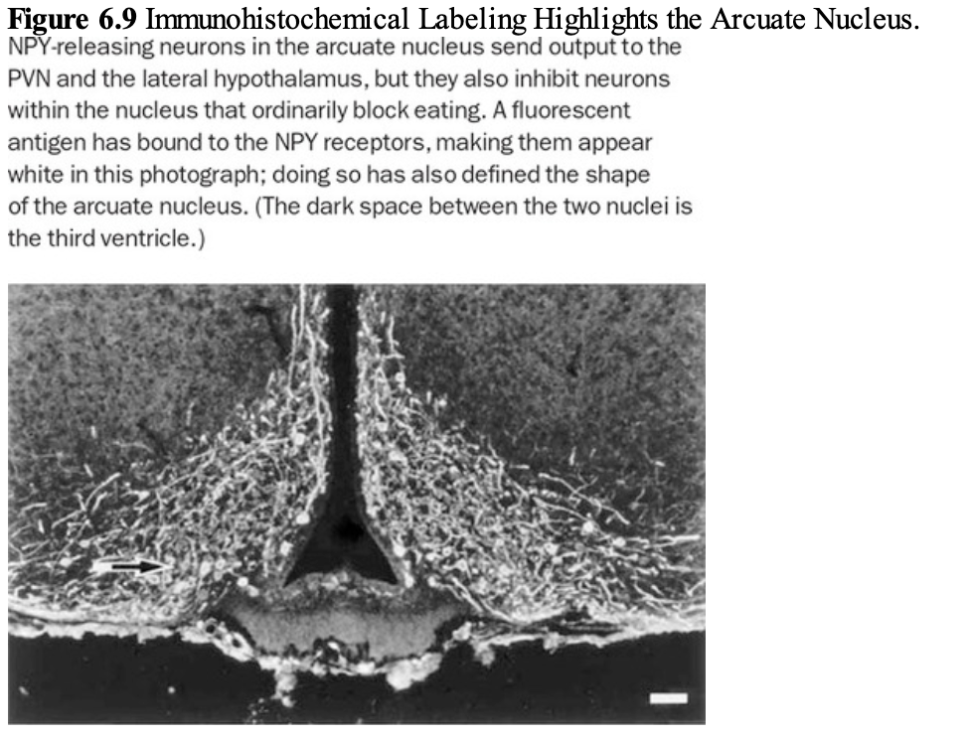
Κοινό μονοπάτι των σημάτων πείνας
Και τα τρία σήματα πείνας ενεργούν μέσω των NPY/AgRP νευρώνων στον τοξοειδή πυρήνα.
Αυτοί οι νευρώνες απελευθερώνουν νευροπεπτίδιο Υ neuropeptide Y (NPY) και σχετιζόμενη με την Agouti πρωτείνηagouti-related protein (AgRP).
NPY και AgRP διεγείρουν νευρώνες στον παρακοιλιακό πυρήνα (PVN )και τον πλάγιο υποθάλαμο (LH).
Το αποτέλεσμα είναι αύξηση της λήψης τροφής και μείωση του μεταβολισμού.
Επίδραση του NPY στον μεταβολισμό
Η αύξηση βάρους είναι τριπλάσια από την αύξηση της πρόσληψης τροφής, δείχνοντας ότι το NPY μειώνει τον μεταβολισμό.
Σε ακραία στέρηση, το NPY μειώνει περαιτέρω την ενεργειακή δαπάνη με:
μείωση της θερμοκρασίας σώματος,
καταστολή της σεξουαλικής κινητοποίησης.
Πειραματικά ευρήματα για NPY
Αρουραίοι που λαμβάνουν ενέσεις NPY στον PVN διπλασιάζουν τον ρυθμό λήψης τροφής.
Αυξάνουν τον ρυθμό αύξησης βάρους έξι φορές.
Γίνονται τόσο κινητοποιημένοι για τροφή ώστε:
Προτιμούν ηλεκτροσόκ στη γλώσσα για να πιουν γάλα, αναμεμειγμένο με πικρή κινίνη.

Slide 53
Σήματα λήξης γεύματος

Slide 54
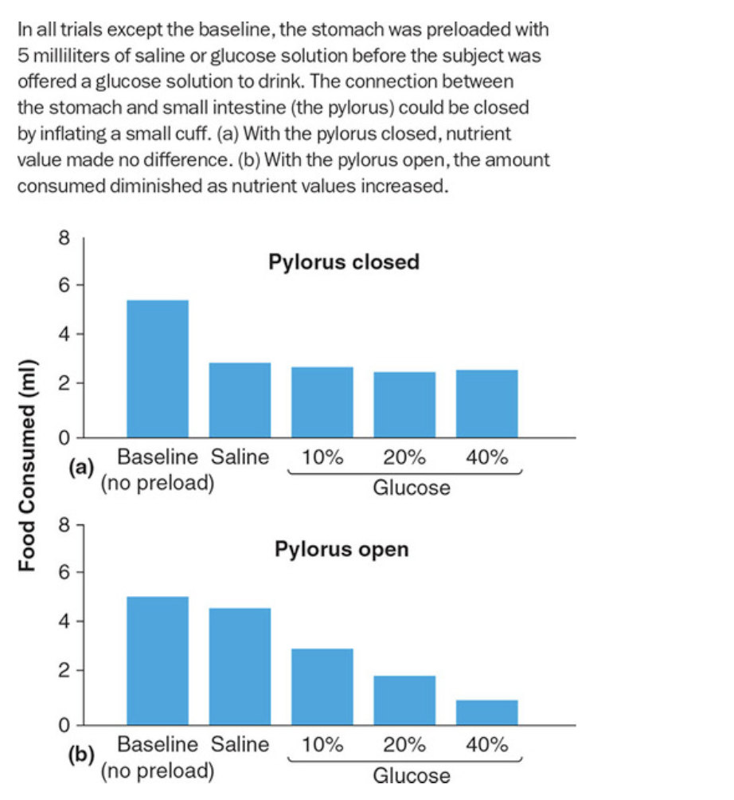
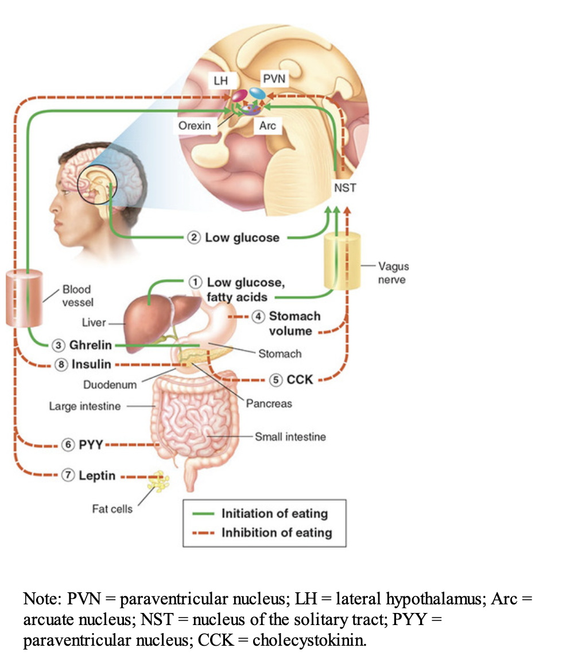
Ρόλος του στομάχου — διάταση
Πείραμα με αρουραίους (Phillips & Powley, 1996):
Ένας φουσκωτός δακτύλιος απέκλεισε τη δίοδο στομάχου–εντέρου.
Έγχυση γλυκόζης στο στομάχι → μείωση πρόσληψης φαγητού.
Όμως το ίδιο αποτέλεσμα και με έγχυση αλατούχου διαλύματος.
Συμπέρασμα: ο όγκος στο στομάχι, όχι η θρεπτική αξία, προκαλεί κορεσμό.
Η διάταση ενεργοποιεί μηχανουποδοχείς που στέλνουν σήματα μέσω του πνευμονογαστρικού νεύρου στον NST.

Slide 55
Γιατί η διάταση δεν αρκεί
Ένα γεμάτο στομάχι δεν μπορεί να προκαλέσει μακροπρόθεσμο κορεσμό.
Διαφορετικά, το νερό θα μας έκανε να νιώθουμε χορτάτοι.
Άνθρωποι και ζώα προσαρμόζουν την ποσότητα φαγητού και σύμφωνα με τη θρεπτική αξία της τροφής.
Ρόλος του στόματος και της μάθησης
Από το στόμα και τη γευστική εμπειρία προκύπτει μία μικρή συμβολή στον κορεσμό.
Παράδειγμα:
Σούπα υψηλών θερμίδων μειώνει περισσότερο την πείνα όταν πίνεται, σε σχέση με έγχυση στο στομάχι.
Ροφήματα υψηλών θερμίδων είναι πιο χορταστικά από μη θερμιδικά.
Βέλτιστος κορεσμός — συνεργασία στόματος, στομάχου, εντέρου
Όταν (Phillips & Powley, 1996) άνοιξαν τη δίοδo στομάχου-εντέρου:
Η θρεπτική αξία επηρέαζε την ποσότητα φαγητού στην επόμενη 30λεπτη περίοδο:
Η γλυκόζη μείωνε την πρόσληψη περισσότερο από το αλατούχο διάλυμα.
Υψηλότερες συγκεντρώσεις γλυκόζης είχαν μεγαλύτερη επίδραση.

Slide 56
Πεπτίδια κορεσμού από στομάχι και έντερα
Στομάχι και έντερα απελευθερώνουν περίπου δώδεκα διαφορετικά πεπτίδια ως σήματα κορεσμού.
Διαφορετικά πεπτίδια απελευθερώνονται για υδατάνθρακες, λίπη, πρωτεΐνες ή μείγματα.
Τα πεπτίδια:
διεγείρουν πάγκρεας, ήπαρ, χοληδόχο κύστη να εκκρίνουν πεπτικά ένζυμα στο δωδεκαδάκτυλο,
και ενημερώνουν τον εγκέφαλο για το ποια θρεπτικά καλύπτονται (μέσω πνευμονογαστρικού ή αίματος).
CCK — το πιο γνωστό σήμα κορεσμού
Η χολοκυστοκινίνη (CCK) απελευθερώνεται όταν η τροφή μπαίνει στο δωδεκαδάκτυλο.
Ανιχνεύει λίπη και προκαλεί στην χοληδόχο κύστη την έγχυση χολής για τη διάσπαση των λιπών.
Έγχυση CCK σε παχύσαρκα άτομα → έφαγαν λιγότερο στο επόμενο γεύμα.
Η CCK ενεργοποιεί υποδοχείς στο πνευμονογαστρικό νεύρο.
Σήμα → NST → υποθάλαμος.
Όρια της CCK
Η CCK μειώνει το μέγεθος των γευμάτων, όχι τη συνολική πρόσληψη τροφής.
Αρουραίοι με CCK τρώνε μικρότερα γεύματα αλλά πιο συχνά, διατηρώντας το βάρος τους.
Άρα η CCK δεν προκαλεί μακροπρόθεσμη απώλεια βάρους

Slide 57
Μακροπρόθεσμοι έλεγχοι

Slide 58
Peptide YY3–36 (PYY)
Πεπτιδική ορμόνη που εκκρίνεται από τα έντερα σε απάντηση στην τροφή.
Μεταφέρεται μέσω του αίματος στον τοξοειδή πυρήνα.
Εκεί αναστέλλει τους NPY-εκκριτικούς νευρώνες.
Επειδή η πορεία είναι μη νευρωνική, η δράση είναι πολύ αργή για να περιορίσει το τρέχον γεύμα.
Μειώνει την πρόσληψη θερμίδων περίπου κατά 1/3 μέσα στις επόμενες 12 ώρες.

Slide 59
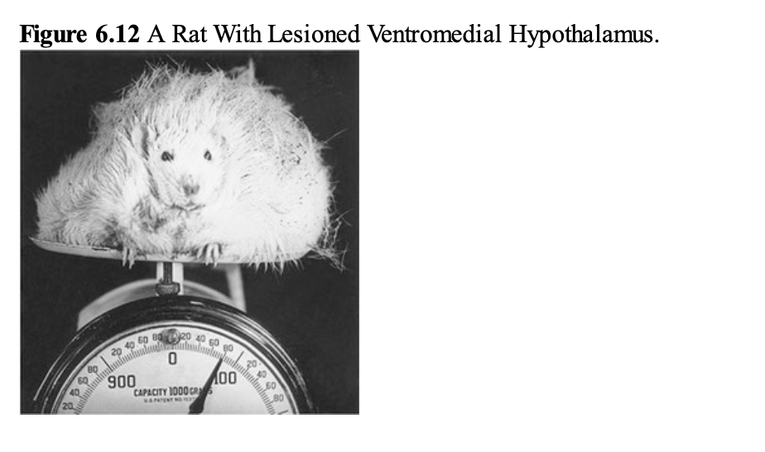
Ρύθμιση πρόσληψης τροφής μέσω σωματικού λίπους
Σε μακροχρόνια βάση, άνθρωποι και ζώα ρυθμίζουν την πρόσληψη τροφής με βάση το σωματικό βάρος, ειδικότερα το σωματικό λίπος.
Το πώς ανιχνεύεται αυτό το επίπεδο λίπους δεν ήταν παλαιότερα σαφές.
Παραβιοτικές μελέτες του Hervey (1952)
Ένωσε χειρουργικά αρουραίους ώστε να μοιράζονται μικρή ποσότητα κυκλοφορίας αίματος (παραβιοτικοί).
Κατέστρεψε τον κοιλιακό έσω υποθάλαμο (VMH) σε έναν από κάθε ζεύγος.
Η βλάβη αυξάνει την παρασυμπαθητική δραστηριότητα στο πνευμονογαστρικό και ενισχύει την παραγωγή ινσουλίνης.
Το ζώο μένει σε παρατεταμένη απορροφητική φάση: τα θρεπτικά αποθηκεύονται αντί να χρησιμοποιούνται.
Πρέπει να υπερκαταναλώνει τροφή για να διατηρεί ενέργεια → γίνεται παχύσαρκο (μερικές φορές τριπλασιάζει βάρος).
Οι υγιείς «συζευγμένοι» αρουραίοι άρχισαν να υποσιτίζονται και να χάνουν βάρος· δύο πέθαναν από ασιτία.
Συμπέρασμα: το παχύσαρκο ζώο παρήγαγε σήμα στο αίμα που καταστέλλει την πρόσληψη τροφής, αλλά δεν μπορούσε να ανταποκριθεί σε αυτό λόγω βλάβης στον εγκέφαλο.

Slide 60
Ανακάλυψη της λεπτίνης
Λίπος εκκρίνει την ορμόνη λεπτίνη, που καταστέλλει την πρόσληψη τροφής.
Το επίπεδο λεπτίνης στο αίμα είναι αναλογικό της ποσότητας λίπους.
Σε παχύσαρκα άτομα είναι περίπου 4 φορές υψηλότερο από μη παχύσαρκα.
Η λεπτίνη ρυθμίζει το μέγεθος των γευμάτων, αλλά σε σχέση με τα μακροπρόθεσμα αποθέματα λίπους.
Ρόλος της ινσουλίνης
Η ινσουλίνη είναι επίσης αναλογική της ποσότητας λίπους.
Μαζί με τη λεπτίνη:
αναστέλλουν τους NPY/AgRP νευρώνες,
ενεργοποιούν τους POMC νευρώνες που εκκρίνουν προ-οπιομελανοκορτίνη - proopiomelanocortin.
Οι POMC νευρώνες μειώνουν την πρόσληψη τροφής μέσω αναστολής νευρώνων σε PVN και πλάγιο υποθάλαμο.
Όταν ο Hervey κατέστρεψε τον VMH, διέκοψε ίνες που συνέδεαν τον τοξοειδή πυρήνα με τον PVN.

Slide 61
Orexin (ή hypocretin)
Νευροπεπτίδιο που αυξάνει την όρεξη και προκαλεί κατανάλωση τροφής.
Ορεξίνη εκκρίνεται όταν:
λεπτίνη χαμηλή,
γλυκόζη χαμηλή,
γκρελίνη υψηλή.
Αποτελεί «υβρίδιο», ανταποκρίνεται σε βραχυπρόθεσμες και μακροπρόθεσμες ενδείξεις θρεπτικών αποθεμάτων.
Οι ορεξινεργικοί νευρώνες βρίσκονται στον πλάγιο υποθάλαμο.
Προβάλλουν στον τοξοειδή πυρήνα και:
ενεργοποιούν τους NPY νευρώνες,
αναστέλλουν τους POMC νευρώνες.

Slide 62
Παχυσαρκία

Slide 63
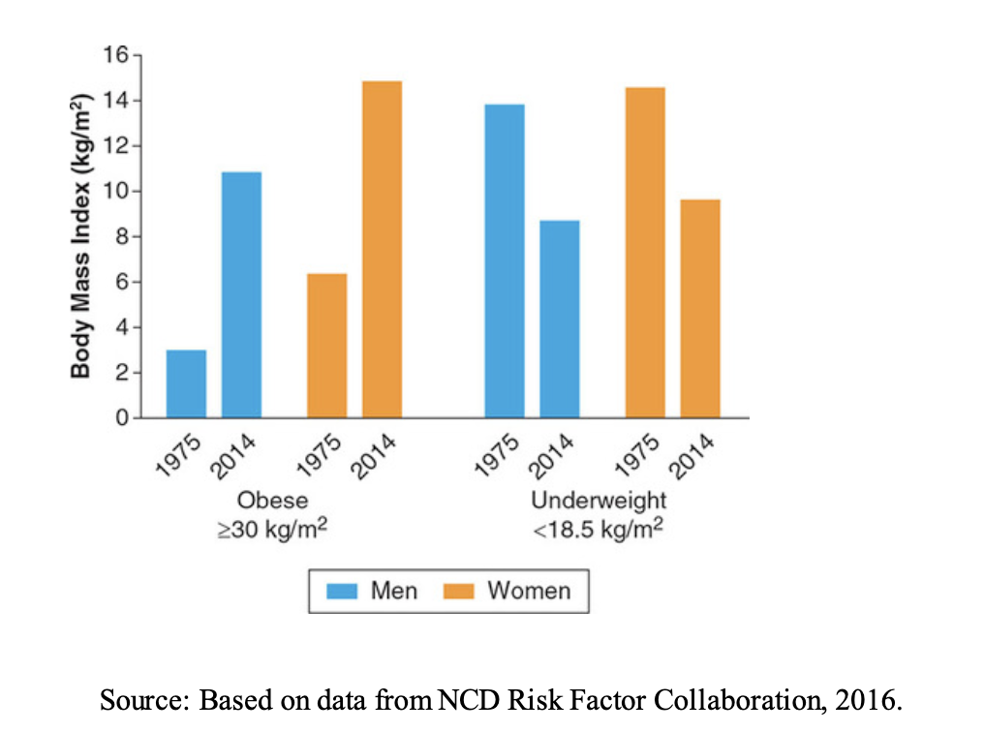
Παγκόσμια αύξηση της παχυσαρκίας
Από το 1975 έως το 2014, η παχυσαρκία διπλασιάστηκε στους άνδρες και τριπλασιάστηκε στις γυναίκες.
Τα άτομα που τρώνε πολύ και είναι υπέρβαρα άτομα υπερβαίνουν τον αριθμό των πεινασμένων/λιποβαρών.
Ο Παγκόσμιος Οργανισμός Υγείας έχει χαρακτηρίσει την παχυσαρκία παγκόσμια επιδημία.
Στις αναπτυγμένες χώρες, τα ποσοστά είναι πολύ υψηλά:
ΗΠΑ: 38% ενήλικες, 21% έφηβοι, 17% παιδιά.
Αίτια της παχυσαρκίας
Πολλά αίτια συμβάλλουν, συμπεριλαμβανομένης της μεγάλης διαθεσιμότητας υψηλοθερμιδικών junk foods.
Παρότι μειώθηκαν τα λιποβαρή άτομα, τα άτομα με κακή διατροφή είναι σχεδόν διπλάσια από τους υποσιτισμένους.

Slide 64
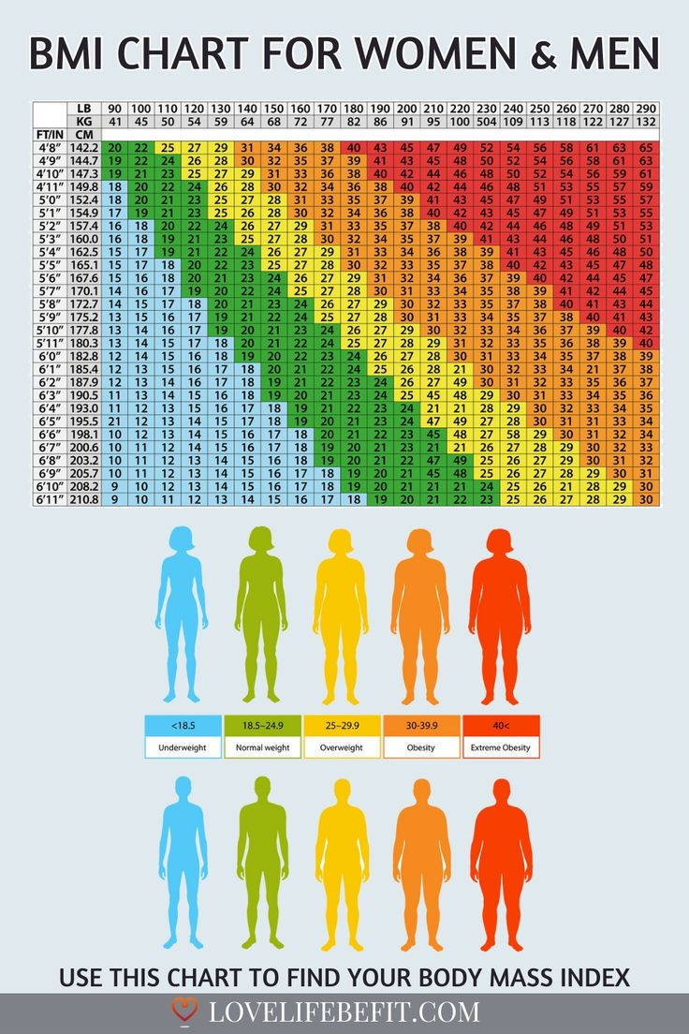
Δείκτης Μάζας Σώματος (BMI)
Ο ΠΟΥ χρησιμοποιεί το BMI για μέτρηση παχυσαρκίας.
BMI = βάρος (kg) / ύψος σε μέτρα².
Το BMI είναι ανακριβές για μυώδη άτομα.
Πλήρης ανάλυση χρειάζεται και μέτρηση λίπους σώματος + αναλογία μέσης/γοφών.

Slide 65
Kίνδυνοι για την υγεία
Μεγάλος παράγοντας κινδύνου για διαβήτη — τα ποσοστά διαβήτη υπερδιπλασιάστηκαν 1990–2008.
Αυξάνει τον κίνδυνο για:
υψηλή πίεση
καρδιοπάθειες
εγκεφαλικό
καρκίνο παχέος εντέρου
Συνδέεται με γνωστική εξασθένηση και κίνδυνο Alzheimer.
Σε γυναίκες με μακροχρόνια παχυσαρκία: για κάθε 1 μονάδα BMI, 13%–16% μεγαλύτερος κίνδυνος συρρίκνωσης κροταφικού λοβού.
Eπίδραση στη θνησιμότητα και στο προσδόκιμο ζωής
Για κάθε +5 μονάδες BMI πάνω από 25: +31% κίνδυνος θανάτου.
Μείωση προσδόκιμου ζωής: 2–10 χρόνια, ανάλογα με τον βαθμό παχυσαρκίας.
Από το 1990 έως 2008: πρώτη φορά σε έναν αιώνα που το προσδόκιμο δεν αυξήθηκε (λόγω παχυσαρκίας & χρήσης ουσιών).
Μείωση 0.1 έτους μόνο το 2015, σημαντική σε όλες τις κοινωνικές ομάδες.

Slide 66
Περιορισμός θερμίδων (χωρίς υποσιτισμό)
Μείωση θερμίδων ~30% → βελτιώνει:
χοληστερίνη
τριγλυκερίδια
επίπεδα ινσουλίνης & γλυκόζης
αρτηριακή πίεση
λειτουργία καρδιάς
Σε ηλικιωμένους: 20% βελτίωση της λεκτικής μνήμης.
Σε πειραματόζωα: +20%–60% παράταση ζωής.
Μελέτες σε πρωτεύοντα είδη υποστηρίζουν μείωση νόσων και παράταση ζωής.

Slide 67
Μύθοι της παχυσαρκίας

Slide 68
Η επικρατούσα εξήγηση: περισσότερη τροφή, λιγότερη άσκηση
Οι περισσότεροι ειδικοί θεωρούν ότι η παγκόσμια αύξηση οφείλεται στο ότι οι άνθρωποι:
τρώνε περισσότερο,
τρώνε πλουσιότερες τροφές,
ασκούνται λιγότερο.
Η λογική είναι απλή: ενέργεια μέσα > ενέργεια έξω → αύξηση βάρους.
Είναι λάθος όμως να πιστεύουμε ότι η παχυσαρκία οφείλεται απλώς στην αδυναμία αντίστασης στην υπερφαγία.
Η έρευνα δεν υποστηρίζει ότι η παχυσαρκία είναι πλήρως υπό εθελοντικό έλεγχο.
Ούτε ότι είναι αποτέλεσμα:
έλλειψης αυτοελέγχου,
ανικανότητας καθυστέρησης της ανταμοιβής,
δυσλειτουργικών διατροφικών συνηθειών.
Κοινά χαρακτηριστικά παχυσαρκίας και εθισμού
Η παχυσαρκία μοιράζεται κάποια χαρακτηριστικά με την εξάρτηση από ουσίες

Slide 69
Μύθος: ότι τα παχύσαρκα παιδιά μαθαίνουν την υπερφαγία από την οικογένεια
Η παχυσαρκία παρατηρείται συχνά μέσα στις οικογένειες.
Ο BMI και άλλα μέτρα σχετίζονται μέτρια μεταξύ συγγενών.
Αλλά τα στοιχεία δείχνουν ότι γενετικοί παράγοντες είναι πιο σημαντικοί από τους οικογενειακούς/περιβαλλοντικούς.
Όταν υπάρχει περιβαλλοντική επίδραση, προέρχεται κυρίως εκτός οικογένειας, όχι από τις διατροφικές συνήθειες στο σπίτι.

Slide 70
Η συμβολή της κληρονομικότητας και του περιβάλλοντος

Slide 71
Προφανείς περιβαλλοντικοί παράγοντες: Διατροφή & άσκηση
Τα τελευταία 30 χρόνια του 20ού αιώνα:
αυξημένη ευημερία & αγροτική παραγωγή → περισσότερη τροφή διαθέσιμη.
κατανάλωση θερμίδων αυξήθηκε κατά ≥1% ετησίως παγκοσμίως.
Στις ΗΠΑ (έως 2000):
50% των θερμίδων από υδατάνθρακες,
1/3 από λίπη.
Αυξημένη κατανάλωση: +200 θερμίδες/ημέρα στο μέσο αμερικανικό διαιτολόγιο.
Μειωμένη ενεργειακή δαπάνη στη δουλειά: −100 θερμίδες/ημέρα.
Περισσότερο αυτοκίνητο, οθόνες και τηλεόραση → μείωση φυσικής δραστηριότητας.
Παγκοσμίως, πολλές χώρες πλησιάζουν στον χαρακτηρισμό «καθιστικές» κοινωνίες.
Στην εφηβεία η φυσική δραστηριότητα μειώνεται σημαντικά → ισχυρός προγνωστικός παράγοντας παχυσαρκίας στα 25.

Slide 72
Μη προφανής παράγοντας: Στέρηση ύπνου
Ο μέσος ύπνος μειώθηκε από 9 ώρες → 6 ώρες 40’ (−35%).
Ενήλικες με <6 ώρες ύπνο: 41% παχυσαρκία (έναντι 28% για 8 ώρες).
Κάθε ώρα χαμένου ύπνου στην εφηβεία → +80% κίνδυνος παχυσαρκίας.
Η απώλεια ύπνου:
μειώνει λεπτίνη,
αυξάνει γκρελίνη, → αυξημένη επιθυμία για υψηλοθερμιδικές τροφές.
Οι ορμονικές αλλαγές ενεργοποιούν επίσης ορεξίνη → περαιτέρω αύξηση όρεξης.

Slide 73
Λοιμώξεις και παχυσαρκία
A. Ιοί
Ο αδενοϊός-36 είναι 3 φορές συχνότερος σε παχύσαρκους.
Αντισώματα για 4 κοινούς ιούς εξηγούν 9% του σωματικού λίπους σε μία μελέτη.
Ιοί αυξάνουν την πρόσληψη γλυκόζης από τα λιποκύτταρα.
Τα ζώα γίνονται παχύσαρκα όταν μολυνθούν → πιθανώς ο ιός προκαλεί παχυσαρκία στους ανθρώπους.
B. Βακτήρια εντέρου
Μεταφορά εντερικών βακτηρίων από παχύσαρκους ανθρώπους σε μικροβιακά-ελεύθερα ποντίκια → τα ποντίκια +10% σωματικό λίπος, με ίδια τροφή.
Βακτήρια συνωμοταξίας Firmicutes πιθανός ένοχος: αυξάνει την άντληση ενέργειας από την τροφή.
Παχύσαρκα παιδιά: υψηλός λόγος Firmicutes/Bacteroidetes.
Τα Bacteroidetes μπορεί να είναι προστατευτικά.
Σε ποντίκια που συγκατοικούν:
Bacteroidetes εξαπλώθηκαν στα «παχιά» ποντίκια και εμπόδισαν επιπλέον αύξηση βάρους.
Αυτό συνέβη μόνο με τροφή υψηλής ίνας/χαμηλού λίπους, όχι με υψηλού λίπους δίαιτα.
Τα «λεπτά» ποντίκια είχαν περισσότερα ενεργά γονίδια για διάσπαση φυτικών ινών.

Slide 74
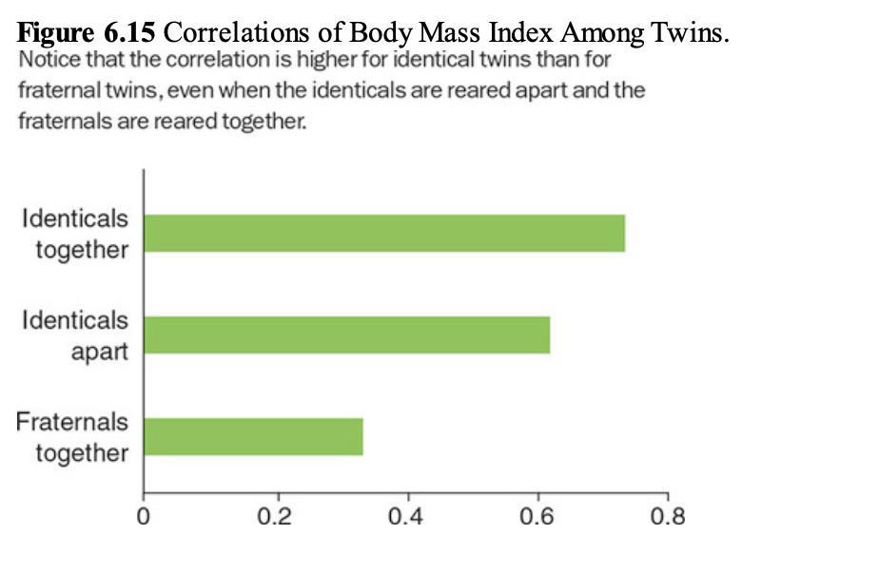
Υιοθεσία & δίδυμες μελέτες — Κληρονομικότητα βάρους
Υιοθετημένα παιδιά μοιάζουν στο βάρος με βιολογικούς, όχι θετούς γονείς.
Μετα-ανάλυση 75.000 ατόμων:
Δίδυμοι μονοζυγώτες: r = .74
Διζυγώτες: r = .32
Μονοζυγώτες που ανατράφηκαν χωριστά: r = .62.
Σε 88 δείγματα, η κληρονομικότητα BMI: .47–.90.
Η συσχέτιση αυξάνει στην παιδική ηλικία και μειώνεται στην ενηλικίωση.

Slide 75
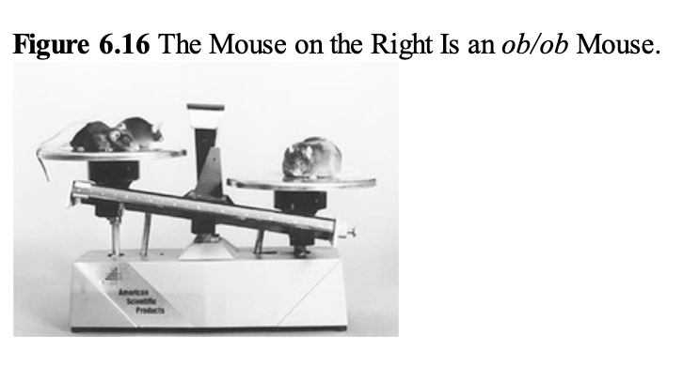
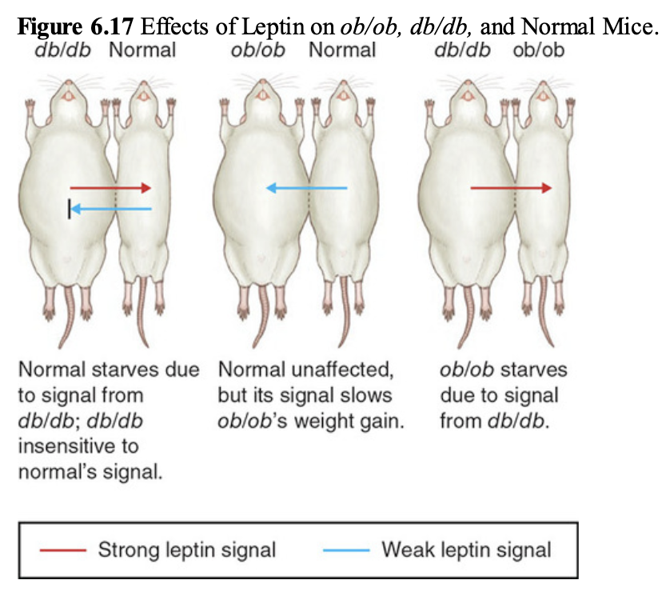
Το ob (παχυσαρκίας-χρωμοσωμα 6) και db (διαβήτη-χρωμόσωμα 4) γονίδιο (ποντίκια)
ob/ob και db/db ποντίκια:
υπερφαγία, παχυσαρκία, ευπάθεια στον διαβήτη.
Παραβιοτικά πειράματα Coleman:
db/db παράγει «σήμα λίπους» που δεν μπορεί να χρησιμοποιήσει → τρώει υπερβολικά.
Το σήμα προκαλεί λιμοκτονία σε φυσιολογικό ή ob/ob ποντίκι.
ob/ob ανταποκρίνεται στο «σήμα λίπους» αλλά δεν το παράγει.
20 χρόνια μετά: το σήμα βρέθηκε → λεπτίνη.
Έγχυση λεπτίνης σε ob/ob → −30% βάρος σε 2 εβδομάδες.
db/db δεν ανταποκρίνεται (βλάβη στον υποδοχέα λεπτίνης).

Slide 76
Άλλα γονίδια παχυσαρκίας
Το FTO:
16% του πληθυσμού έχουν δύο αντίγραφα του Α αλληλομoρφου → +70% κίνδυνος παχυσαρκίας.
Ένα αντίγραφο → +30% κίνδυνος.
MC4R:
+12% κίνδυνος παχυσαρκίας στις γυναίκες.
6% σοβαρής παιδικής παχυσαρκίας.
Μηχανισμοί FTO:
μειωμένη λεπτίνη,
αυξημένη γκρελίνη,
αλλαγές ευαισθησίας υποδοχέα λεπτίνης,
αλλαγές ευαισθησίας στην ινσουλίνη.
Mrap2 μεταλλάξεις: <1% περιπτώσεων, επηρεάζουν υποδοχέα MC4R.
40 γονιδιακές παραλλαγές σχετίζονται με παχυσαρκία.
Η παχυσαρκία είναι το αποτέλεσμα της συμβολής πολλών γονιδίων

Slide 77
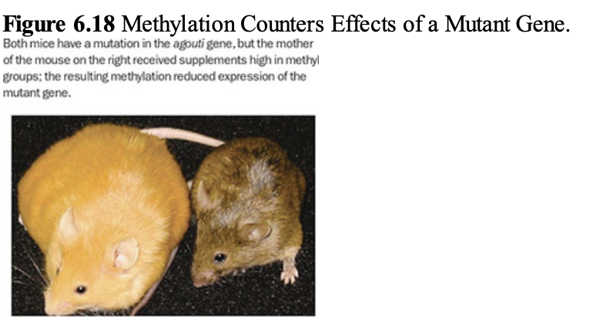
Συνδυασμός γενετικών και περιβαλλοντικών παραγόντων
Οι γνωστοί γενετικοί παράγοντες εξηγούν μόνο μικρό μέρος της παχυσαρκίας.
Η πρόσφατη αύξηση παχυσαρκίας είναι κυρίως μη γενετική (δίαιτα, δραστηριότητα).
Η παχυσαρκία μωρών από παχύσαρκες γυναίκες δεν εξηγείται μόνο από κληρονομικότητα:
Παιδιά μετά από βαριατρική χειρουργική των γυναικών → 1/3 πιθανότητα παχυσαρκίας σε σχέση με αδέλφια πριν την επέμβαση.
Επιγενετική και παχυσαρκία
Το περιβάλλον συχνά επηρεάζει το βάρος μέσω αλλαγών στη γονιδιακή έκφραση.
Επιγενετικές αλλαγές = τροποποιήσεις στην έκφραση των γονιδίων (όχι στην ακολουθία του DNA).
Μηχανισμός: μεθυλίωση (προσθήκη ομάδων μεθυλίου → μειώνει τη λειτουργία γονιδίου).
BMI συσχετίστηκε με μεθυλίωση γονιδίων που συνδέονται με παχυσαρκία & διαβήτη.
Μεθυλίωση του RXRA στη γέννηση εξηγεί >25% της παιδικής παχυσαρκίας.
Αιτία: χαμηλή πρόσληψη υδατανθράκων της μητέρας στην πρώιμη κύηση.
Πειράματα ποντικιών: συμπληρώματα μεθυλίου στη μητέρα επηρέασαν το φαινότυπο των απογόνων (χρώμα τριχώματος & παχυσαρκία).
Ολλανδικός λιμός 1944–45:
Έκθεση σε πείνα στην πρώιμη κύηση → υψηλότερο ποσοστό παχυσαρκίας.
Μεθυλιωτικές αλλαγές εντοπίστηκαν 60 χρόνια αργότερα.
Οι απόγονοι είχαν και διπλάσιο ποσοστό σχιζοφρένειας.

Slide 78
Παχυσαρκία και μειωμένος μεταβολισμός

Slide 79
Πολλά διαιτολογικά ιστορικά περιγράφουν αποτυχίες.
Παχύσαρκοι αντιστέκονται στη δίαιτα → συχνά υποαναφέρουν την πρόσληψη τροφής (−47%)
και υπερτιμούν τη φυσική δραστηριότητα (+51%).
Ενεργειακή δαπάνη & βασικός μεταβολισμός
Στον μέσο καθιστικό ενήλικα:
75% ενέργειας → βασικός μεταβολισμός (BMR) – τροφοδοτηση εγκεφλαου, διατήρηση θερμοκρασίας κλπ.
Το υπόλοιπο μοιράζεται μεταξύ σωματικής δραστηριότητας και πέψης.
Διαφορές στο BMR μπορεί να εξηγούν διαφορές στο βάρος.
Χαμηλός BMR και αποτυχία απώλειας βάρους
Σε μελέτη 29 γυναικών σε δίαιτα περιορισμένων θερμίδων - 1.500 kcal:
19 έχασαν βάρος.
10 δεν έχασαν → είχαν χαμηλό BMR.
Η κληρονομικότητα εξηγεί ~40% της διακύμανσης στο BMR.
Γενετική επιρροή στην αύξηση ή μείωση βάρους
Σε δίδυμους που υπερσιτίστηκαν με +1000 kcal/ημέρα για 3 μήνες:
Διαφορές εντός ζευγών ήταν 1/3 των διαφορών μεταξύ διαφορετικών ζευγών.
Ορισμένοι ειδικοί περιγράφουν χαμηλό BMR ως μέρος «μεταβολικού συνδρόμου».

Slide 80
Αλλαγή set point από παρατεταμένη αύξηση βάρους
Αρουραίοι ταΐστηκαν για 90 ημέρες με νόστιμη υψηλής ενέργειας τροφή → έγιναν παχύσαρκοι.
Όταν επέστρεψαν στην κανονική τροφή, δεν έχασαν βάρος.
Διατήρησαν αυξημένο βάρος για 4 μήνες → νέο set point.
Παράγοντες: ποικιλία τροφής, διάρκεια υπερσίτισης, έλλειψη άσκησης.

Slide 81
Αντιμετώπιση της παχυσαρκίας

Slide 82
Τυπική θεραπεία: διατροφικός περιορισμός, αλλά το σώμα αντιστέκεται στην απώλεια βάρους.
Ρόλος άσκησης
Η άσκηση καίει λίπος, αλλά απαιτείται πολλή προσπάθεια για λίγες θερμίδες.
Κατά τη δίαιτα:
η άσκηση αυξάνει ή σταθεροποιεί τον βασικό μεταβολισμό.
οι ασκούμενοι χάνουν περισσότερο βάρος.
Μελέτες:
90% των γυναικών που διατήρησαν την απώλεια βάρους → έκαναν άσκηση.
34% των γυναικών που ξανάβαλαν βάρος → ασκούνταν.

Slide 83
Φάρμακα κατά της παχυσαρκίας — μεγάλο ιστορικό αποτυχιών
Πολλά φάρμακα απέτυχαν:
φενφλουραμίνη/δεξφενφλουραμίνη → βλάβες βαλβίδων καρδιάς.
σιβουτραμίνη → αυξημένος κίνδυνος εμφράγματος/εγκεφαλικού.
ριμονταμπάντη → ψυχιατρικές διαταραχές.
Μόνο το orlistat παρέμενε διαθέσιμο για χρόνια, αλλά προκαλεί:
προβλήματα πέψης,
σπάνια ηπατική βλάβη.
Μετά το 2012 εμφανίστηκαν νέα φάρμακα:
ενίσχυση σεροτονίνης
αύξηση λεπτίνης
έλεγχος σακχάρου
επιβράδυνση γαστρικής κένωσης
Παρενέργειες: αυτοκτονικός ιδεασμός, ζάλη, σύγχυση, παγκρεατίτιδα, τερατογένεση.
Αποτελεσματικότητα: μέτρια, όχι λύση από μόνη της.

Slide 84
Ρόλος της σεροτονίνης στη ρύθμιση βάρους
Carbohydrate feedback loop:
κατανάλωση υδατανθράκων → αύξηση σεροτονίνης → μειωμένη όρεξη για υδατάνθρακες.
Μηχανισμός: μείωση NPY.
Αναστολείς επαναπρόσληψης σεροτονίνης μειώνουν υδατανθράκων μόνο σε παχύσαρκα άτομα με έντονη επιθυμία για
υδατάνθρακες-carbohydrate cravers.
Υψηλοί υδατάνθρακες βελτιώνουν τη διάθεση μόνο στους cravers.
Η σεροτονίνη μπορεί να εξηγεί διατροφική υπερφαγία με στόχο τη βελτίωση διάθεσης.

Slide 85
Ορμόνες ως θεραπεία
PYY
Επίπεδα PYY αυξημένα μετά από γαστρικό bypass.
Θεραπευτική χρήση απέτυχε → ανεπαρκές αποτέλεσμα ή έντονη ναυτία.
Λεπτίνη
Ελκυστική θεραπεία:
αυξάνει μεταβολισμό,
στοχεύει μείωση λίπους με διατήρηση άλιπης μάζας.
Χορήγηση σε παιδιά χωρίς καθόλου λεπτίνη → δραματική απώλεια βάρους (~98% από λίπος).
Βοηθά μόνο το 5–10% των παχύσαρκων (αυτών με έλλειψη λεπτίνης).
Οι περισσότεροι παχύσαρκοι → αντίσταση στη λεπτίνη.
Η λεπτίνη μάλλον προστατεύει από απώλεια βάρους, όχι από αύξηση.

Slide 86
Παχυσαρκία ως εθιστική συμπεριφορά
Ομοιότητες υπερφαγίας & εθισμού:
υψηλή υποτροπή
ανταπόκριση στο στρες
Ντοπαμίνη σε απαντήσεις σε ενδείξεις
μειωμένοι υποδοχείς D2
μειωμένος μεταβολισμός στον προμετωπιαίο φλοιό
συνέχιση συμπεριφοράς παρά τις αρνητικές συνέπειες
Οι ορμόνες orexin, insulin, leptin, ghrelin → επηρεάζουν το σύστημα ανταμοιβής.
Φάρμακο Contrave (βουπροπιόνη + ναλτρεξόνη – ουσίες κατά του εθισμού):
+50% περισσότερο βάρος χάθηκε σε σχέση με placebo.

Slide 87
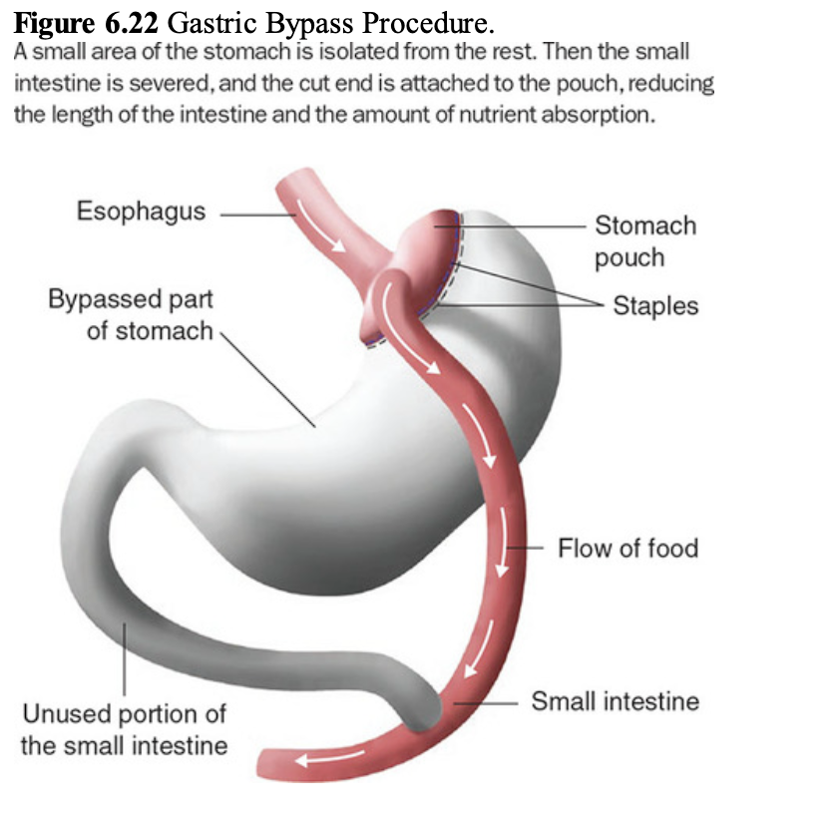
Βαριατρική χειρουργική — η πιο αποτελεσματική λύση για σοβαρή παχυσαρκία
Κόστος: $14,500–$23,000.
Γαστρικό bypass:
στομάχι → μικρός θύλακας, σύνδεση χαμηλότερα στο έντερο.
μικρότερη ποσότητα γεύματος & μειωμένη απορρόφηση.
Αποτελέσματα:
−32% βάρος στο 1–2 έτη
διατήρηση −25% στα 10 έτη
Πρόσθετα οφέλη:
ύφεση διαβήτη τύπου 2 σε 77%
ύφεση υπέρτασης σε 66%
ύφεση άπνοιας ύπνου σε 88%
−27% θνησιμότητα στα 15 έτη
μειωμένη γκρελίνη, αυξημένη PYY → λιγότερη πείνα
βελτίωση μικροβιώματος
βελτίωση ελέγχου γλυκόζης

Slide 88
Ανορεξία βουλιμία και διαταραχή επεισοδιακής υπερφαγίας

Slide 89
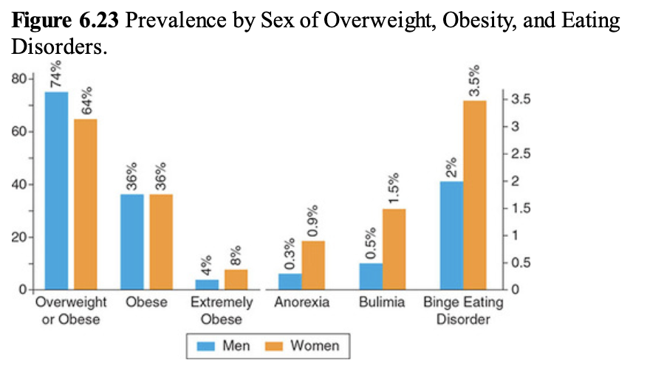
Φύλο & συχνότητα εμφάνισης
Δυσκολίες στη διατροφή & ρύθμιση βάρους επηρεάζουν πολύ συχνότερα τις γυναίκες.
Οι γυναίκες:
2× πιθανότερο να είναι εξαιρετικά παχύσαρκες.
3× πιθανότερο να διαγνωστούν με ανορεξία ή βουλιμία.
2× πιθανότερο να έχουν διαταραχή επεισοδιακής υπερφαγίας.

Slide 90
ANOREXIA NERVOSA
Βασικά χαρακτηριστικά
“Starving disease”: έντονος περιορισμός πρόσληψης τροφής → επικίνδυνα χαμηλό βάρος.
Συχνές συμπεριφορές:
υπερβολική άσκηση
πρόκληση εμέτου
Διαστρεβλωμένη εικόνα σώματος: άτομα βλέπουν τον εαυτό τους «παχύ» ενώ είναι λιποβαρή.
Συχνή άρνηση ανάγκης θεραπείας.
Υποτύποι
Περιοριστικοί- Restrictors: μόνο περιορισμός τροφής.
Υπερφαγικοί-καθαρτικοί - Binge-purgers: περιορισμός + εμετοί/καθαρτικά.
Ιατρικές συνέπειες
Διακοπή ωορρηξίας
Απώλεια μυϊκής μάζας
Καρδιακή βλάβη
Μείωση οστικής πυκνότητας
Θνησιμότητα: >2× από γυναικείους ψυχιατρικούς πληθυσμούς.
50% από επιπλοκές
25% από αυτοκτονία.
Εγκεφαλικές αλλοιώσεις
Μειωμένος όγκος εγκεφάλου, μερικώς αναστρέψιμος μετά την ανάκτηση βάρους.
Δυσλειτουργίες σε περιοχές: ανταμοιβή, συναίσθημα, σωματική αντίληψη.
Σε μελέτες:
υγιείς γυναίκες → ενεργοποίηση κυκλωμάτων ανταμοιβής μετά από νηστεία.
γυναίκες σε ύφεση από ανορεξία → ενεργοποίηση γνωστικού ελέγχου, όχι ανταμοιβής και
ενεργοποίηση ραβδωτού σώματος κατά την επιλογή τροφών (σχετίζεται με ψυχαναγκαστική συμπεριφορά).
Δεν είναι σαφές αν οι ανωμαλίες προϋπάρχουν ή προκαλούνται από ασιτία.
Ενδείξεις προϋπάρχουσων χαρακτηριστικών:
Ο-C χαρακτηριστικά,
αποφυγή βλάβης,
τελειομανία.

Slide 91
BULIMIA NERVOSA
Χαρακτηριστικά
Εναλλαγή υπερφαγίας → κάθαρσης (έμετος/καθαρτικά).
Περιορισμός φαγητού μόνο για σύντομα διαστήματα.
Μόνο 19% καταναλώνουν λιγότερες θερμίδες από τους φυσιολογικούς,
44% υπερκαταναλώνουν.
Οι περισσότερες έχουν φυσιολογικό βάρος.
Ορμονικά ευρήματα
Ghrelin: υψηλότερη μεταξύ γευμάτων & μειώνεται λιγότερο μετά από γεύμα.
PYY: αυξάνεται λιγότερο μετά από φαγητό.
Πρόγνωση
Δύσκολη θεραπεία.
Μετά από 8 χρόνια:
75% βουλιμικών → πλήρης ανάρρωση,
33% ανορεξικών → πλήρης ανάρρωση.
1/3 όσων αναρρώνουν → υποτροπιάζει.

Slide 92
Διαταραχή επεισοδιακής υπερφαγίας - BINGE EATING DISORDER (BED)
Χαρακτηριστικά
Συχνές μεγάλες επεισοδιακές υπερφαγίες.
Αίσθηση απώλειας ελέγχου.
Δεν χρησιμοποιούν κάθαρση ή νηστεία → συχνά υπέρβαροι (όχι υποχρεωτικά).
Συναισθήματα: ντροπή, αηδία → τάση για φαγητό σε απομόνωση.
Αιτιολογικά στοιχεία
Πρόσφατες έρευνες:
διαταραχές στη λήψη αποφάσεων
αυξημένη ηδονή από το φαγητό
αλλαγές σε ντοπαμινεργικές οδούς — παρόμοιες με διαταραχές παρορμητικότητας/καταναγκασμού (π.χ. εξαρτήσεις).

Slide 93
Η συμβολή του περιβάλλοντος και των γονιδίων

Slide 94
Κοινωνικοί παράγοντες
Ανορεξία & βουλιμία: έντονη ενασχόληση με βάρος και σχήμα σώματος.
Αύξηση περιστατικών παράλληλη με αυξανόμενη πολιτισμική έμφαση στη λεπτότητα.
Πιο έντονη κοινωνική πίεση στις γυναίκες για να είναι αδύνατες.
Συχνότερες σε δυτικές, βιομηχανοποιημένες κοινωνίες που προβάλλουν μη ρεαλιστικά πρότυπα.
Μελέτη Fiji (Becker):
Παραδοσιακά εκτιμάται γεμάτο/μυώδες σώμα.
Μετά την είσοδο της τηλεόρασης:
74% κοριτσιών αισθάνονταν «πολύ μεγάλες»
κορίτσια σε σπίτια με TV: 3× περισσότερες πιθανότητες για διατροφικό πρόβλημα
17χρονες: 11% αναφέρουν πρόκληση εμέτου (έναντι 3% το 1995)
Κοινωνικοί παράγοντες — περιορισμοί
Κοινωνική πίεση συμβάλλει, αλλά:
διατροφικές διαταραχές υπάρχουν και σε μη δυτικές κοινωνίες
η ανορεξία έχει καταγραφεί εδώ και 300 χρόνια, πριν τον σύγχρονο πολιτισμικό τονισμό της λεπτότητας
Άρα, η κοινωνική εξήγηση είναι απλουστευτική.

Slide 95
Γενετικές ενδείξεις
Συγγενείς ασθενών έχουν αυξημένη συχνότητα διαταραχών.
Εμφάνιση ανορεξίας και βουλιμίας σε μονοζυγώτες ≈ 3× μεγαλύτερη από διζυγώτες.
Κληρονομικότητα:
56% για ανορεξία
54–83% για βουλιμία
45% για Διαταραχή επεισοδιακής υπερφαγίας - BED
Πολλά υποψήφια γονίδια, αλλά λίγα οριστικά ευρήματα:
ανορεξία: γονίδιο υποδοχέα σεροτονίνης & γονίδιο υποδοχέα ντοπαμίνης
βουλιμία: οιστρογονικά & κανναβινοειδή γονίδια
BED: γονίδιο μεταφορέα σεροτονίνης

Slide 96
Μεταβολή γενετικών επιδράσεων στην εφηβεία
Μελέτη 772 διδύμων:
στα 11 έτη: γενετικοί παράγοντες → 6% της συμπτωματολογίας
στα 14 έτη: γενετικοί παράγοντες → 46% της διακύμανσης
Οι μη γενετικές επιδράσεις είναι κυρίως μοναδικές για το άτομο (όχι οικογενειακές).
Πιθανότητα:
ορμονικές αλλαγές εφηβείας
στρες
δίαιτες
ενδεχομένως προγεννητικές συνθήκες → προκαλούν επιγενετικές αλλαγές στα σχετικά γονίδια.
Ενδείξεις: επιγενετική δυσρύθμιση ντοπαμινεργικών γονιδίων σε γυναίκες με ανορεξία/βουλιμία.

Slide 97
Συννοσηρότητα με άλλες ψυχικές διαταραχές
Σε μελέτη 2.436 γυναικών:
σχεδόν όλες είχαν κατάθλιψη
50% είχαν αγχώδεις διαταραχές
22% είχαν διαταραχή χρήσης ουσιών
15–29% είχαν ιδεοψυχαναγκαστική διαταραχή
Γενετικές συσχετίσεις διατροφικών διαταραχών με:
κατάθλιψη
OCD

Slide 98
Σεροτονίνη Ντοπαμίνη Κανναβινοειδή

Slide 99
Ο Ρόλος της Σεροτονίνης (5-HT)
Γιατί μελετούμε τη σεροτονίνη;
Εμπλέκεται βαθιά:
στη ρύθμιση της όρεξης
στο άγχος
στην κατάθλιψη
στην εμμονικότητα
στον παρορμητισμό
Όλα τα παραπάνω αποτελούν χαρακτηριστικά της ανορεξίας και βουλιμίας.
Αντικαταθλιπτικά και σεροτονίνη
Τα αντικαταθλιπτικά που αναστέλλουν την επαναπρόσληψη της σεροτονίνης:
μειώνουν επεισόδια binge & purging στη βουλιμία
μειώνουν τις υποτροπές στην ανορεξία μετά την ανάρρωση
Αυτό οδήγησε σε υποψία για χαμηλή σεροτονίνη.

Slide 100
Τι δείχνουν όμως τα βιολογικά δεδομένα;
Βουλιμία
Οι μεταβολίτες της σεροτονίνης:
σε άρρωστες ασθενείς → φυσιολογικοί
μετά την ανάρρωση → αυξάνονται πάνω από το φυσιολογικό
Ανορεξία
Μεταβολίτες:
χαμηλοί μόνο κατά την ενεργή ανορεξία (λόγω έλλειψης τρυπτοφάνης από την ασιτία)
μετά την ανάρρωση → υψηλότεροι από το φυσιολογικό
Όχι το επίπεδο σεροτονίνης — αλλά ο τύπος υποδοχέα
Δύο βασικοί υποδοχείς:
5HT1A → ανασταλτικός
5HT2A → διεγερτικός
Σημαντική ανακάλυψη:
Ασθενείς με ανορεξία & βουλιμία:
↑ δέσμευση στους 5HT1A υποδοχείς
↓ δέσμευση στους 5HT2A υποδοχείς
Επιπτώσεις αυτού του ανισοζυγίου:
Περισσότερη ενεργοποίηση κυκλωμάτων:
άγχους
αποφυγής βλάβης
εμμονικότητας
Μειωμένη ικανότητα του προμετωπιαίου φλοιού να καταστείλει την αμυγδαλή (εξήγηση για φόβο, άγχος, αποφυγή).

Slide 101
Γιατί η ασιτία μειώνει το άγχος στους ανορεξικούς;
Η μείωση τρυπτοφάνης → μείωση σεροτονίνης → λιγότερη ενεργοποίηση των 5HT1A
Πειράματα: τεχνητή μείωση τρυπτοφάνης → μείωση άγχους σε άρρωστους και αναρρώσαντες
Άρα: το να πεινάει κανείς είναι αγχολυτικό για άτομα με ανορεξία
Εξήγηση του «καταναγκασμού για λιμό.»

Slide 102
Ο Ρόλος της Ντοπαμίνης
Υπόθεση: δυσλειτουργικό σύστημα ανταμοιβής
Ασθενείς με ανορεξία (ασθενείς και αναρρώσαντες) εμφανίζουν:
χαμηλά επίπεδα μεταβολιτών ντοπαμίνης
πιθανή χαμηλή δραστηριότητα στον κοιλιακό ραβδωτό πυρήνα (ventral striatum), περιοχή καθοριστική για ανταμοιβή.
Βλάβη στην ανταμοιβή → χαρακτηριστικά ανορεξίας
Μειωμένη απόλαυση από φαγητό και άλλες ευχάριστες δραστηριότητες.
Αυξημένη αποστροφή προς ανταμοιβές.
Πείραμα με αμφεταμίνη
Στους υγιείς → προκαλεί ευφορία
Σε άτομα με ανορεξία (αναρρώσαντες) → προκαλεί άγχος
Επομένως:
Το φαγητό → αυξάνει ντοπαμίνη → αύξηση άγχους στους ανορεξικούς
Η αποφυγή τροφής → προστατεύει από άγχος
Ισχυρή υποστήριξη στην ιδέα του «ασκητικού τρόπου ζωής».

Slide 103
Ο Ρόλος του Κανναβινοειδούς Συστήματος
Ρόλος στατιστικός — Τι έχει βρεθεί
Το ενδοκανναβινοειδές σύστημα ρυθμίζει:
πρόσληψη τροφής
ανταμοιβή
απόλαυση του φαγητού
Ασθενείς με ανορεξία & βουλιμία
Έχουν αυξημένο αριθμό κανναβινοειδών υποδοχέων στην insula.
Τι σημαίνει η αυξημένη ευαισθησία της insula;
Η insula εμπλέκεται σε:
υποκειμενικό βίωμα της πείνας
γευστική ανταμοιβή
εσωτερική σωματική αίσθηση (interoception)
Βρίσκουμε:
Οι ασθενείς:
έχουν αλλόμορφη δραστηριότητα της insula όταν βλέπουν φωτογραφίες φαγητού
πιθανώς βιώνουν το φαγητό ως περισσότερο αρνητικό ή αγχογόνο

Slide 104
Συνολική εικόνα
Σεροτονίνη: ανισορροπία 5HT1A/5HT2A → άγχος, εμμονές, αποφυγή → ασιτία ως αυτοθεραπεία
Ντοπαμίνη: μειωμένη ανταμοιβή, φαγητό = άγχος → αποφυγή φαγητού
Κανναβινοειδή: αλλόμορφη επεξεργασία σήματος «πείνα/ανταμοιβή» στην insula

